Slide 1

FLAMENCO
Notes:
----- Note riunione (08/12/14 16:02) -----
Buongiorno,
mi chiamo Simone Rainer e sono la responsabile del Marketing per la PUI.
Austriaca di nascità ma italiana per amore, anch’io sono studentessa a vita… Quindi perdonatemi se dovessi fare qualche errore.
Ho il piacere di presentarVi oggi le nostre scuole che sono molto spesso scelte per le cosi dette Sprachwochen o per i corsi di aggiornamento per insegnanti di italiano LS!!!!

Slide 2
Agenda
La storia
Projektwochen - Sprachwochen
Le nostre sedi
La nostra filosofia
Corso di aggiornamento LS
Notes:
----- Note riunione (08/12/14 16:02) -----
Ecco il riassiunto della mia presentazione.
Parlerò della storia della scuola, per sottolineare l'esperienza,
Ed in fine: il corso di aggiornamento per insegnanti di italiano LS

Slide 3

Storia della scuola
2013: PUI – Le Venezie fondata
2004: Riconosciuta dal Ministero dell’Istruzione, dell’Università e della Ricerca
1993: PUI – Tropea fondata da
Antonio Lamantea
2005: Patrocinio dal Ministero per i Beni e le Attività Culturali
1990
2010
2015
1995
2000
2005
Notes:
----- Note riunione (08/12/14 16:18) -----
la storia della scuola nasce nel 1993 a Tropea, fondata da Antonio Lamantea, con l'idea di abbinare lo studio alla vacanza.
Con impegno e tenaccia è riuscito a creare una scuola di italiano al sud e quindi
nel 2004 viene Riconosciuta dal Ministero
e nel 2005 riceve il Patrocinio dal Ministero per i Beni
poi dopo 20 anni di essistenza fonda la seconda sede al Nord, ma sempre al mare

Slide 4
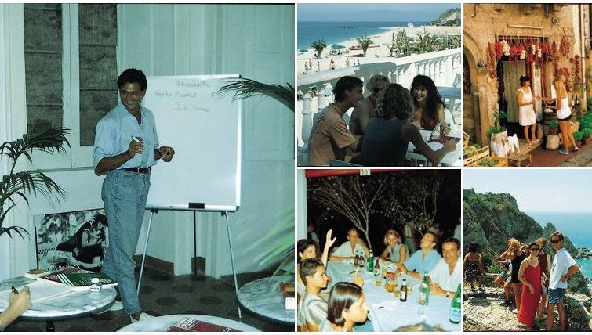
Notes:
----- Note riunione (08/12/14 16:18) -----
ed ecco come nasce la scuola
sono delle foto ormai storiche

Slide 5

Notes:
----- Note riunione (08/12/14 16:18) -----
ed ecco la scuola di oggi

Slide 6
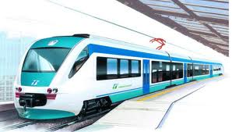
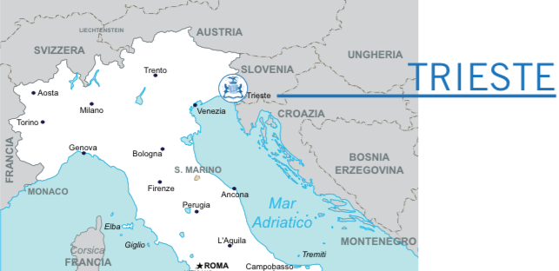
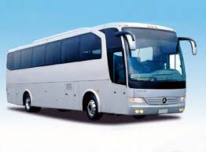

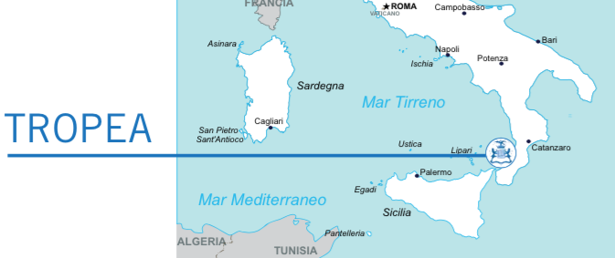
Le nostre sedi
Notes:
----- Note riunione (08/12/14 16:32) -----
si può arrivare a Trieste
- in treno
- o in autobus
questo è ottimo per i gruppi e garantisce un basso costo per il viaggio
si potrebbe arrivare a Tropea
anche in treno (in teoria)
- ma consigliamo l'aereo
(incluso il trasporto a Tropea)

Slide 7
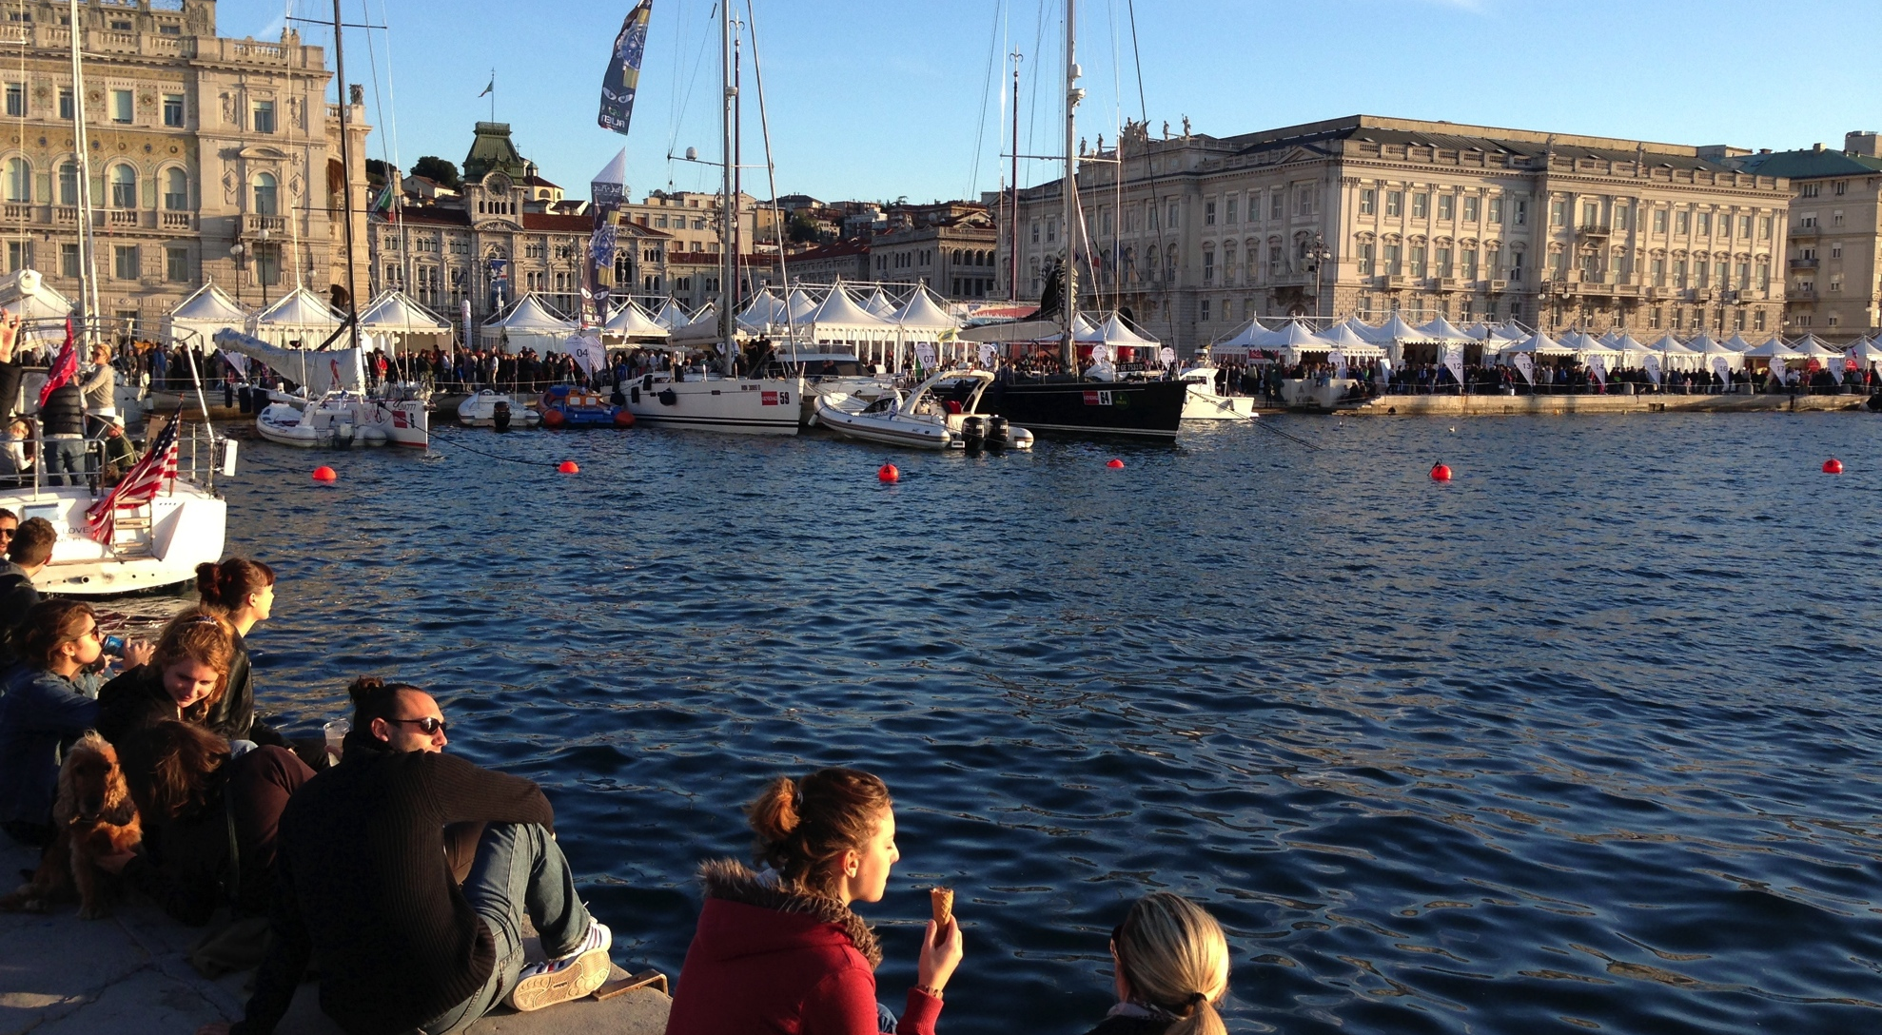
Notes:
----- Note riunione (08/12/14 16:32) -----
è una città giovane
una città universitaria

Slide 8
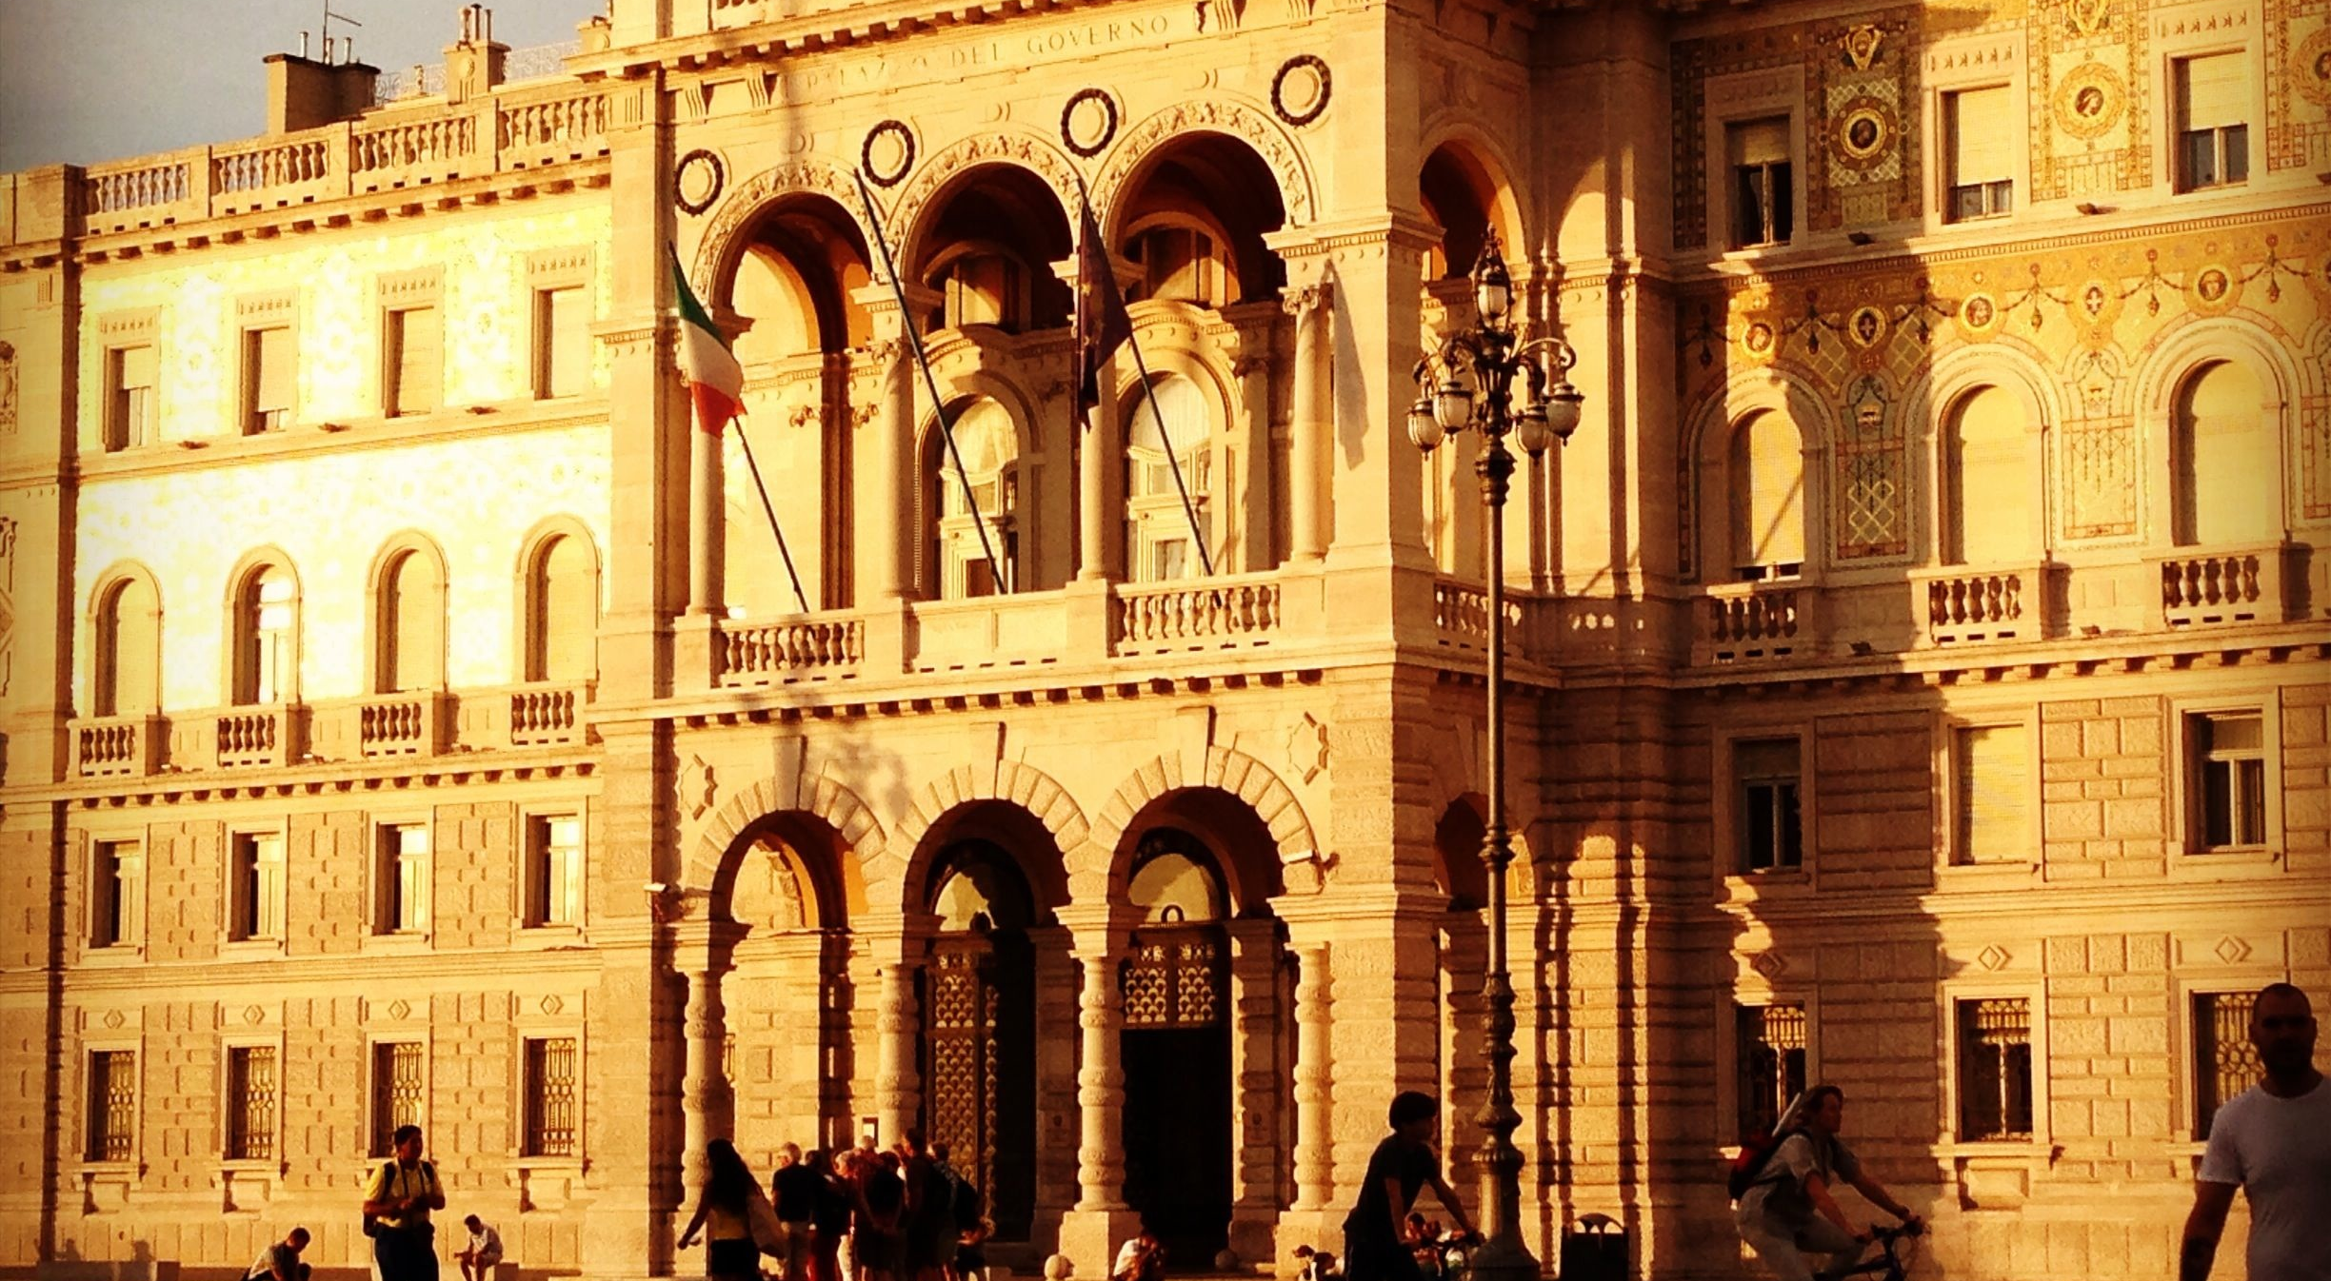
Notes:
----- Note riunione (08/12/14 16:32) -----
è una città elegante

Slide 9
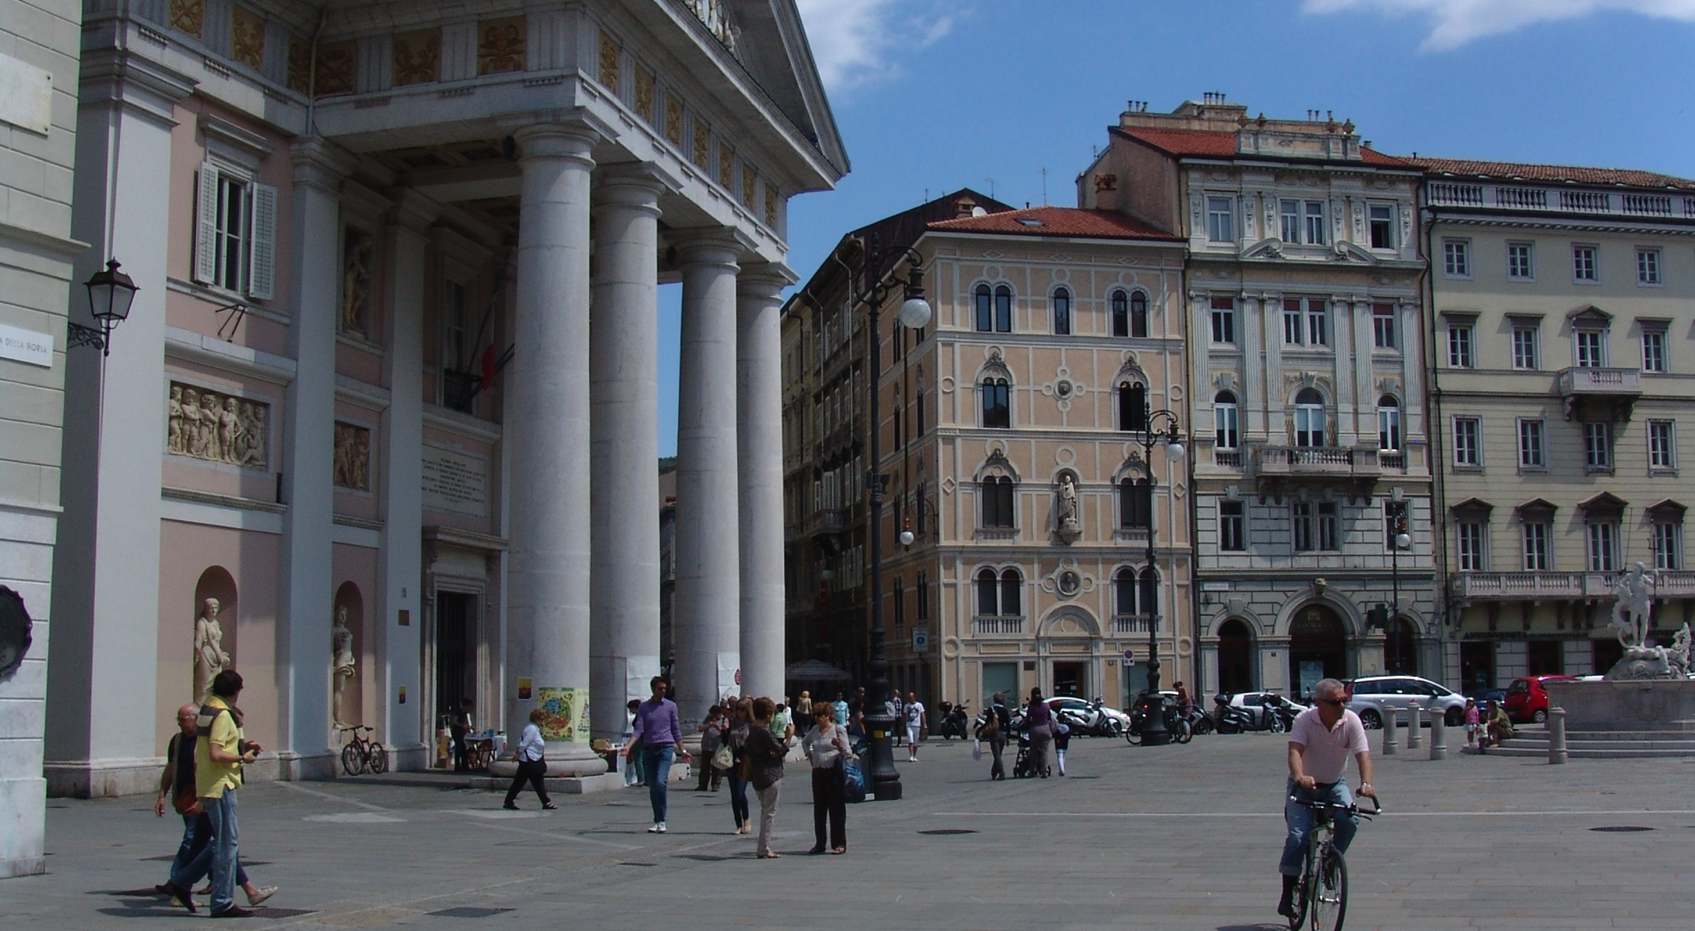
Notes:
----- Note riunione (08/12/14 16:32) -----
ed è una città dove gli studenti possono raggiungere tutto piedi

Slide 10
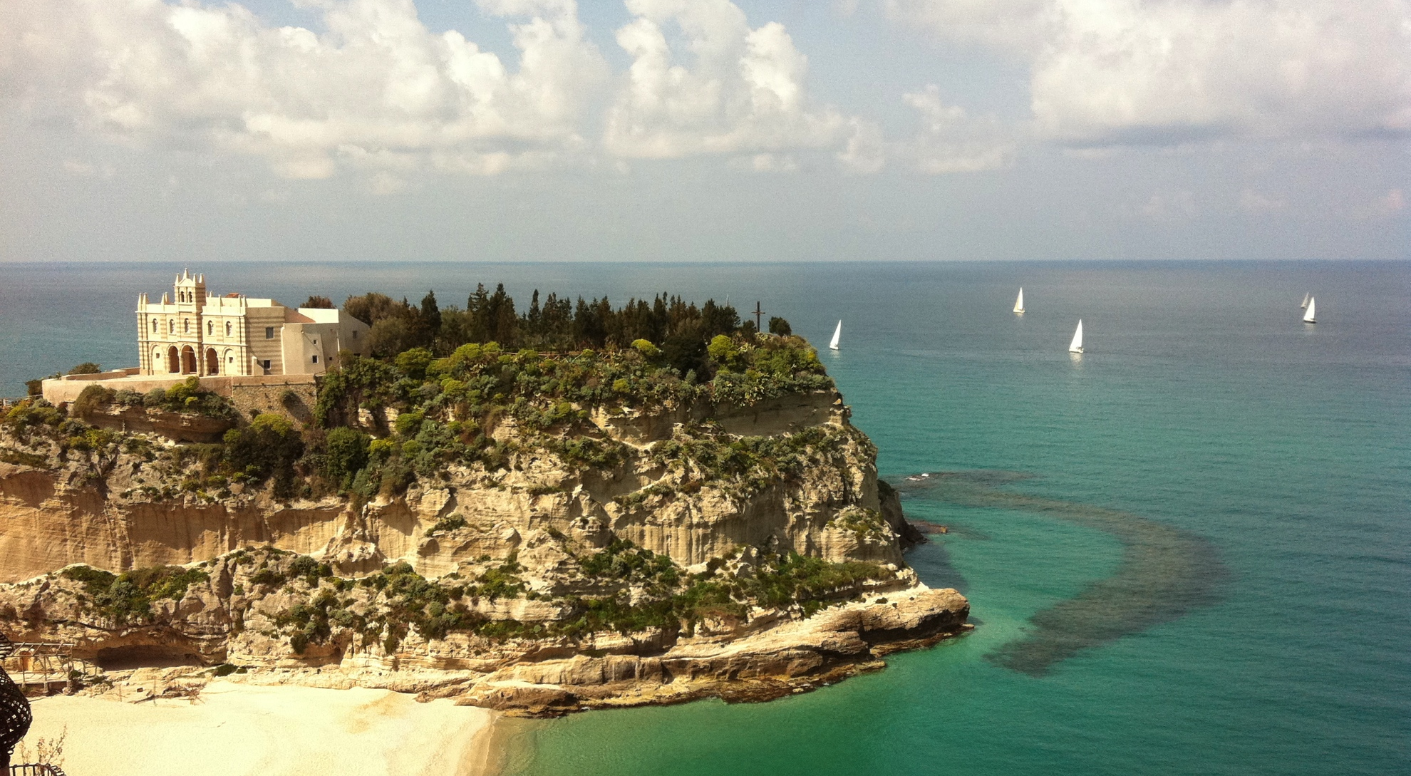
Notes:
----- Note riunione (08/12/14 16:32) -----
invece Tropea è una cittàdina del sud
dove il mare ed il solo sono i protagonisti della città

Slide 11
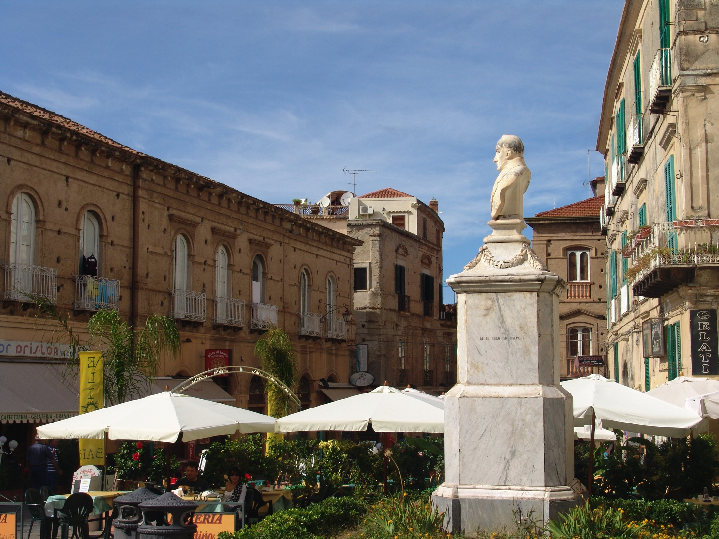
old town
Notes:
----- Note riunione (08/12/14 16:32) -----
il pittoresco centro storico di Tropea si trova su una roccia di 42 metri
dove si trova anche la scuola

Slide 12
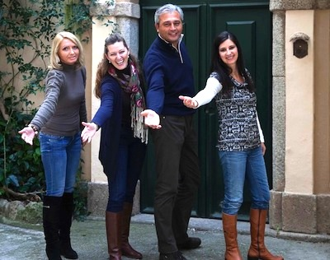
La nostra filosofia
  Ambiente sereno e felice con staff accogliente e sorridente
Notes:
----- Note riunione (08/12/14 16:40) -----
la nostra filosofia è
di creare un ambiente sereno e felice con staff accogliente e sorridente

Slide 13
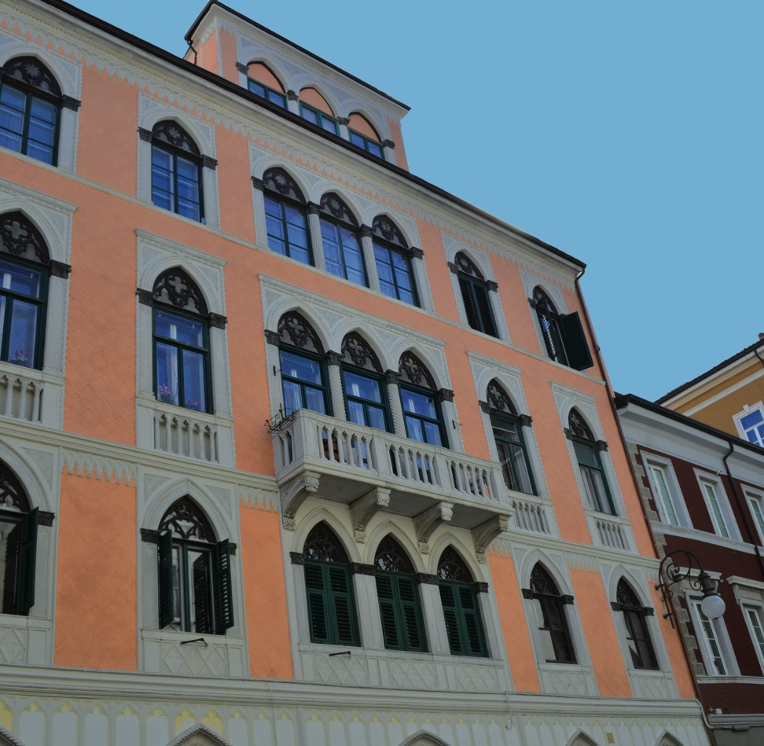
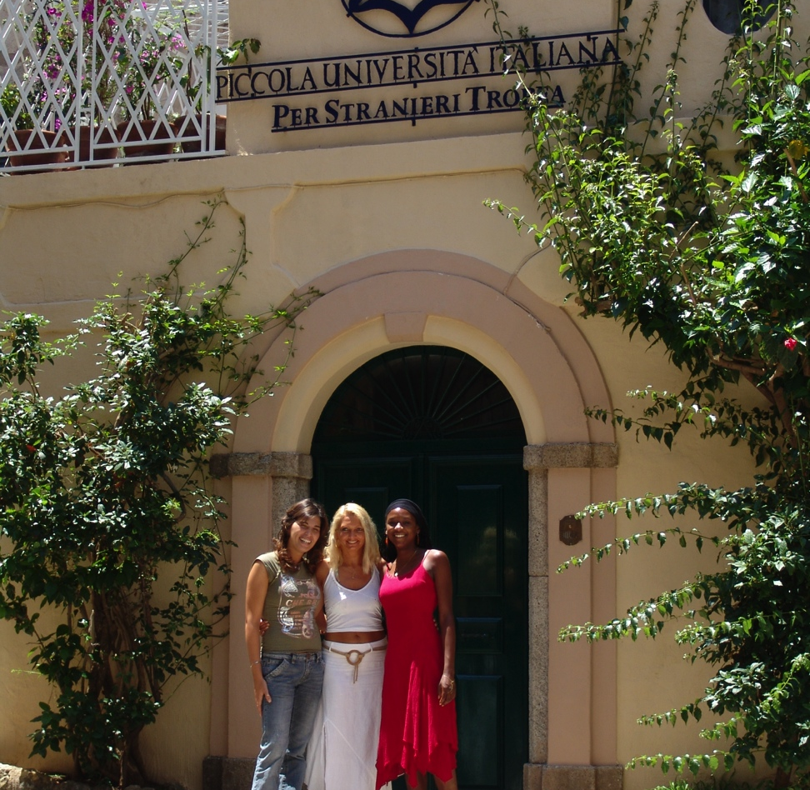
La nostra filosofia
  Entrambe le scuole si trovano nel cuore delle città
  in dei palazzi storici.
TRIESTE
TROPEA

Slide 14
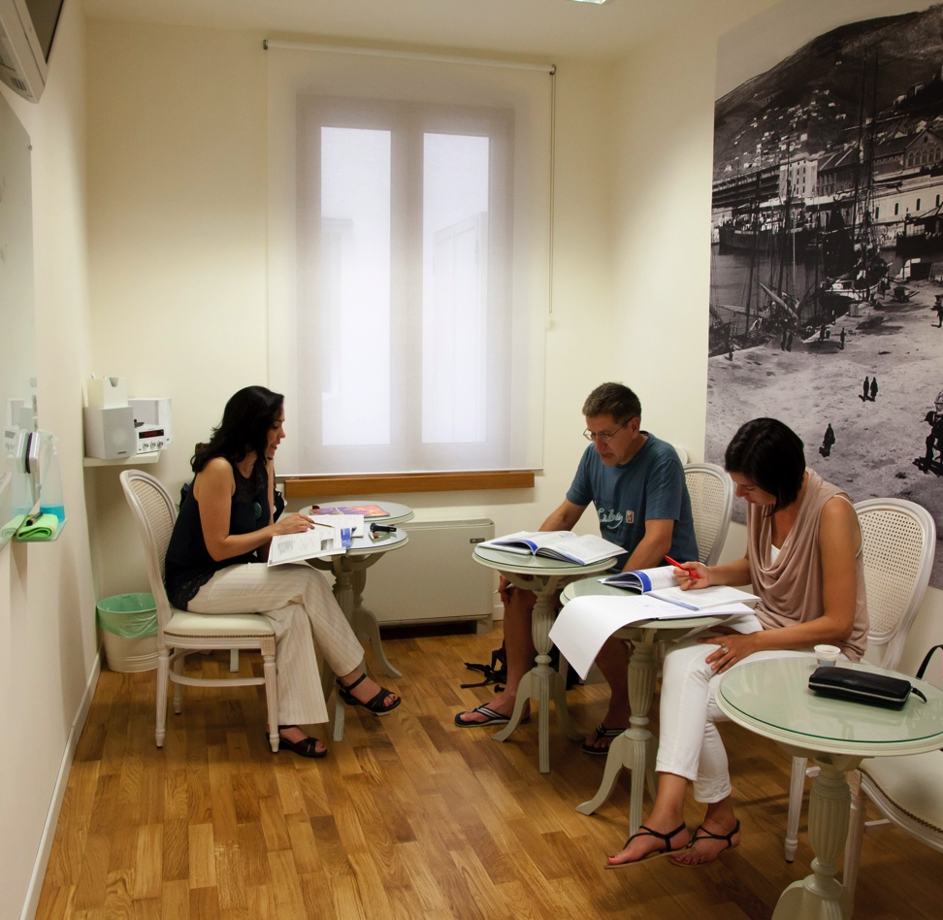
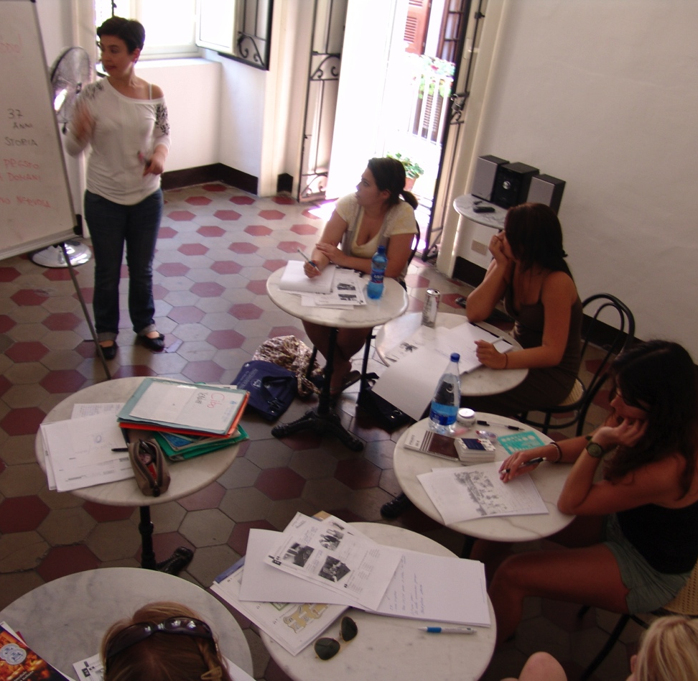
La nostra filosofia
  “Scuole stile boutique”
  in un ambiente comunicativo
TRIESTE
TROPEA
Notes:
----- Note riunione (08/12/14 16:40) -----
Entrambe sono scuole stile boutique in un ambiente comunicativo

Slide 15
La nostra filosofia
SERVIZIO A 360°
Servizi di benvenuto
Corsi di lingua e cultura italiana
Alloggio
24/24 Disponibilità (numero SOS)
Transfer
Attività
didattiche
Organizzazione
Soddisfazione dello studente
Notes:
----- Note riunione (08/12/14 16:48) -----
ed offriamo ai nostri studenti un servizio a 360 gradi

Slide 16




La nostra filosofia
  Garanzia di qualità
  (riconoscimenti, ispezioni, collaborazioni con università, scuole ed istituti)
  Referenze di altre scuole in Austria:
  z. B. Villa Blanka, Bad Gleichenberg, TS Wassermanngasse,
  Ferrari Schule Innsbruck, HAK Landeck…
  Centro autorizzato CILS, CELI
BILDUNGSURLAUB

Slide 17
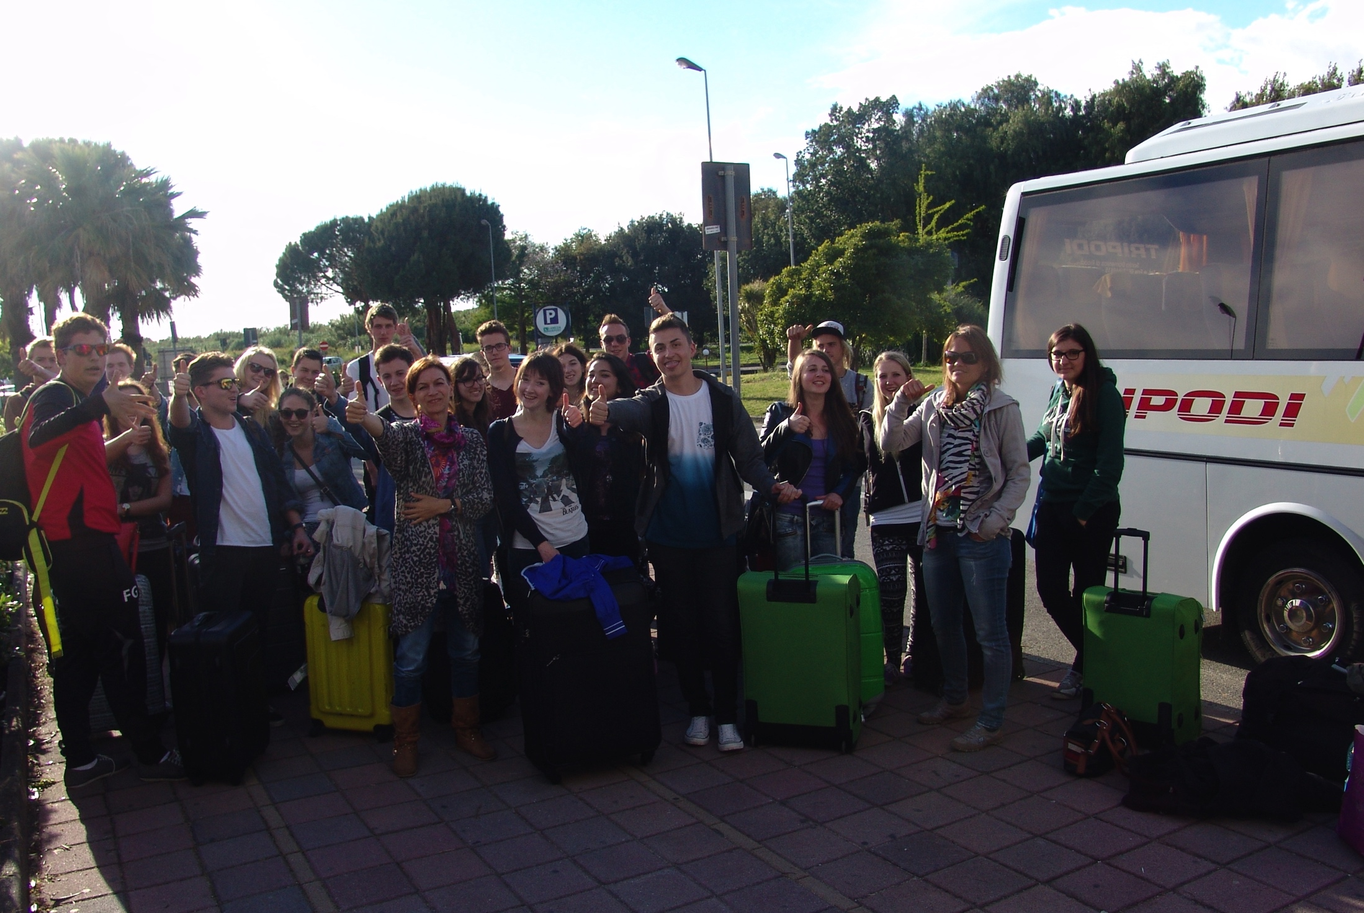
Projektwoche – Sprachwoche Iscrizione
Il transfer da e per l’aeroporto (solo per Tropea)
Notes:
----- Note riunione (09/12/14 01:26) -----
i soggiorni linguistici che possiamo organizzare per i vostri studenti

Slide 18
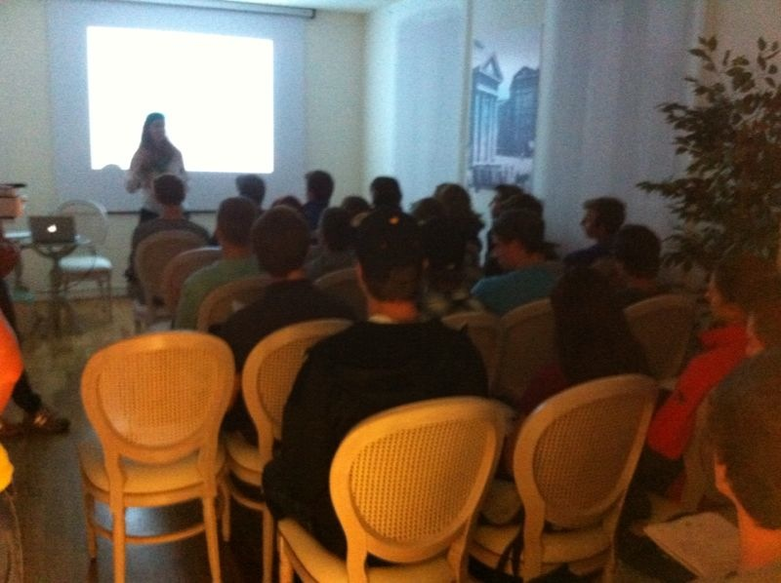
Projektwoche – Sprachwoche Iscrizione
Presentazione e aperitivo di benvenuto

Slide 19
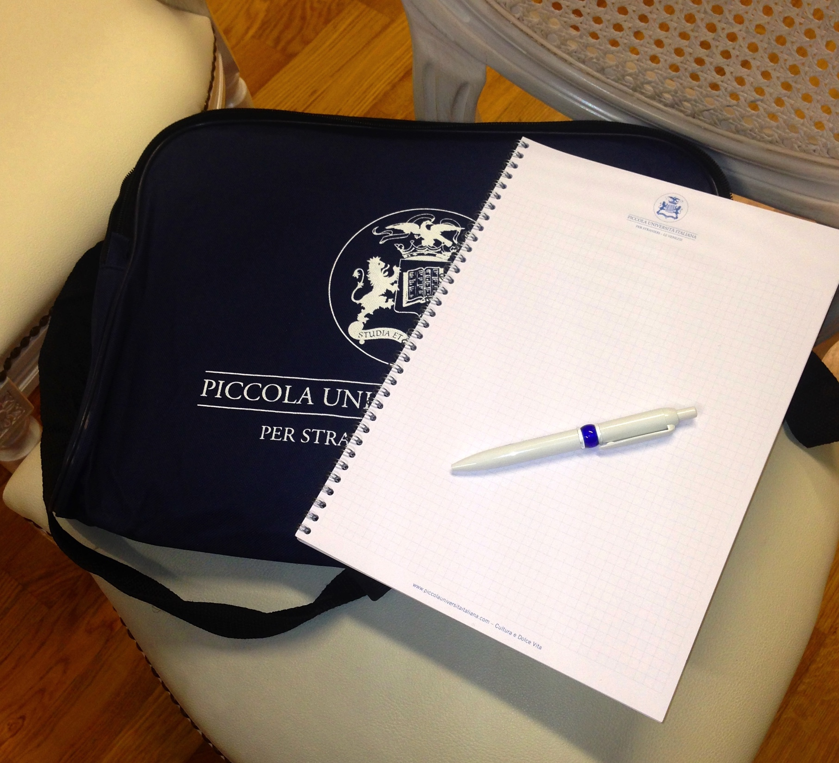
Projektwoche – Sprachwoche Iscrizione
Borsa, blocco e penna

Slide 20
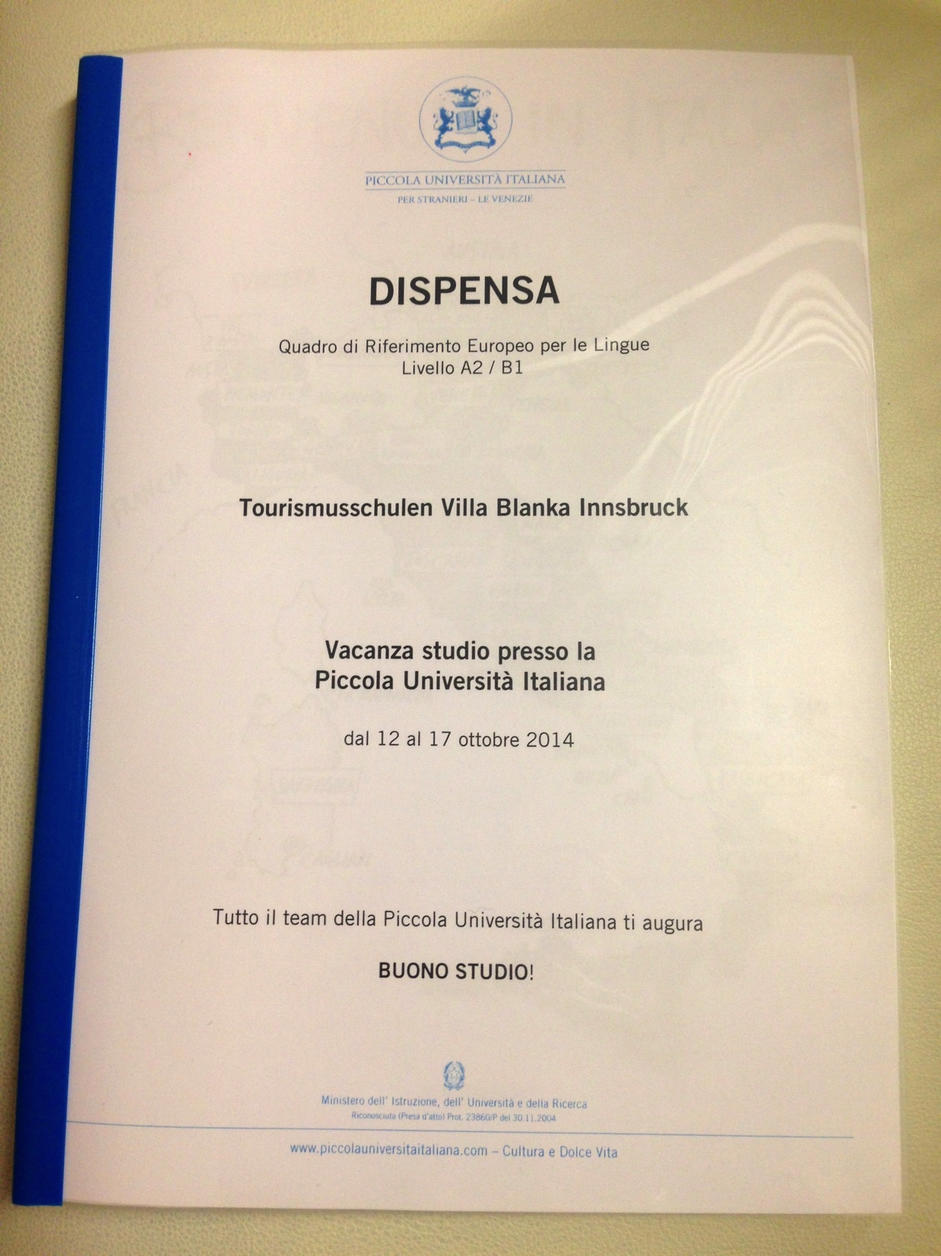
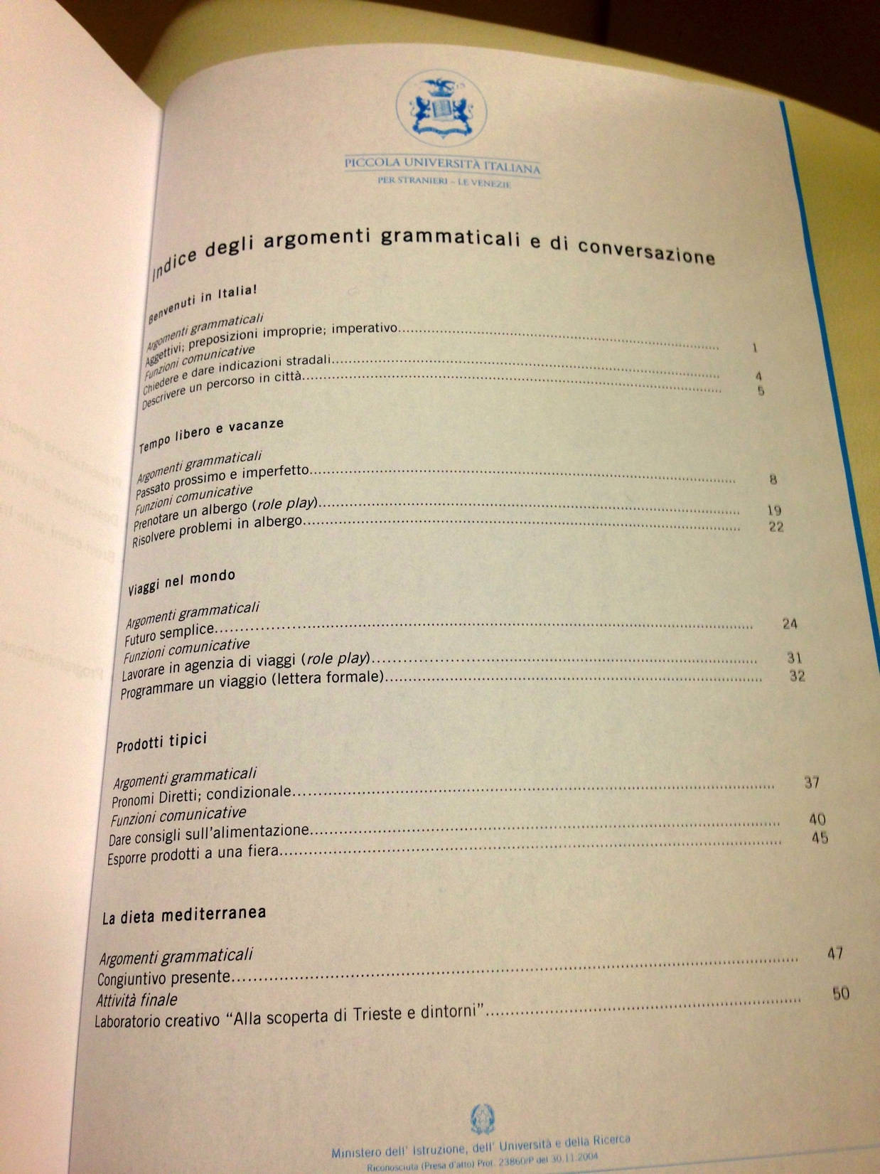
Projektwoche – Sprachwoche
Materiale didattico
(creato appositamente per le esigenze degli studenti)

Slide 21
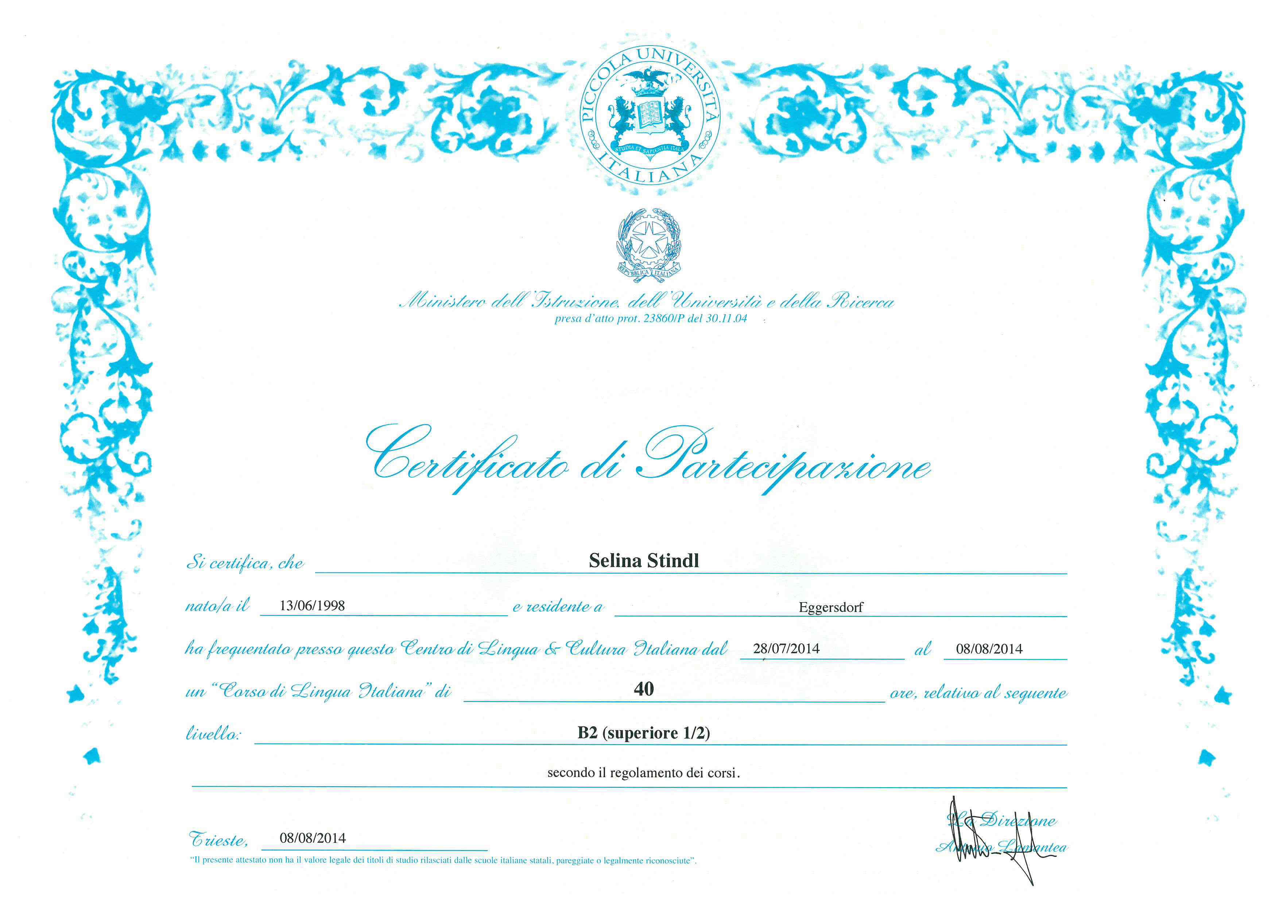
Projektwoche – Sprachwoche Iscrizione
Certificato di partecipazione

Slide 22
Projektwoche – Sprachwoche
Corso
lunedì – venerdì
9.00 – 13.00 con 20 minuti di pausa
2 ore di grammatica e 2 ore di conversazione
Materiale didattico
Il contenuto del corso sarà preparato su misura in base alle esigenze degli studenti, in accordo con l’insegnante di riferimento della scuola in Austria.
Quattro settimane prima dell’arrivo, l’insegnante dovrà comunicare le seguenti informazioni:
a) gli argomenti grammaticali che gli studenti hanno già studiato
b) gli argomenti grammaticali che dovranno studiare durante il soggiorno linguistico
c) i temi di conversazione preferiti

Slide 23
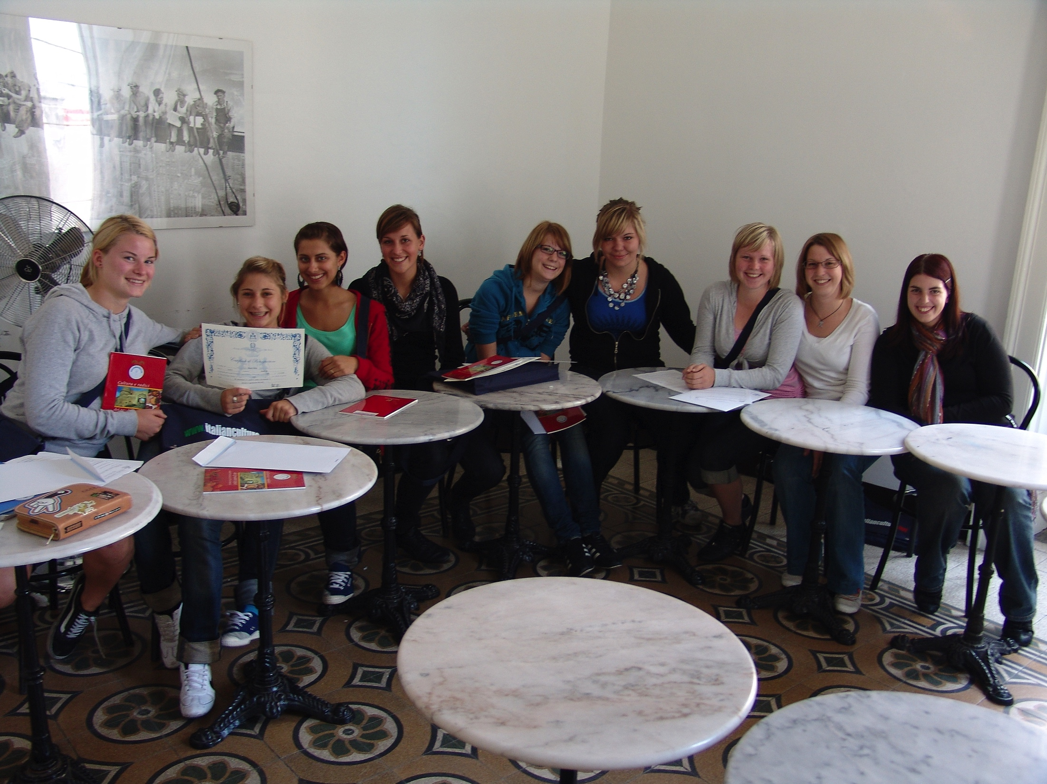

Slide 24
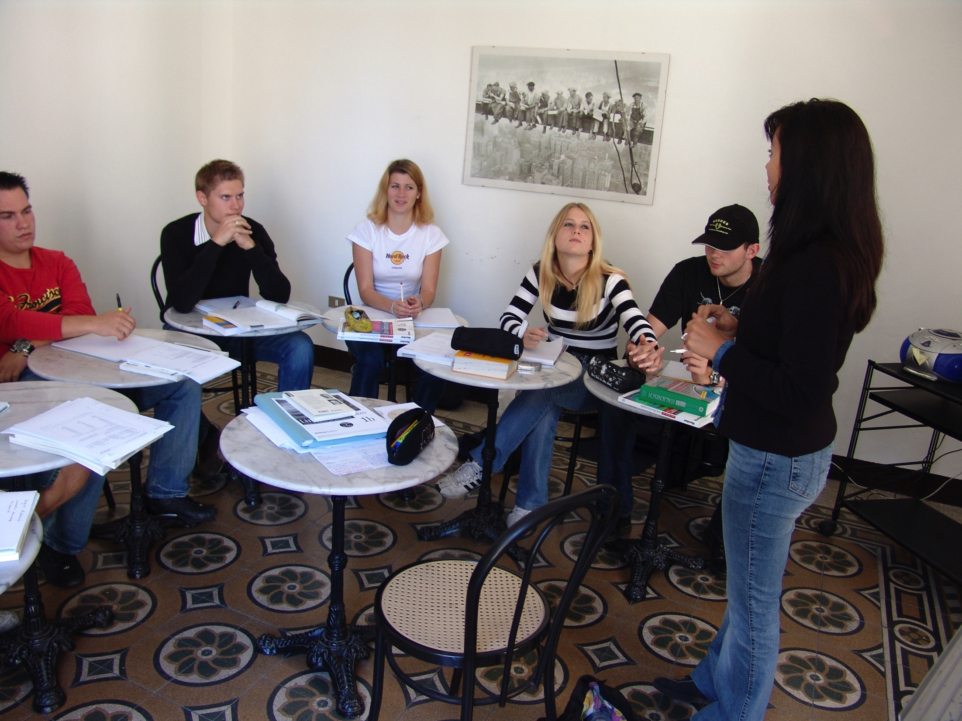

Slide 25
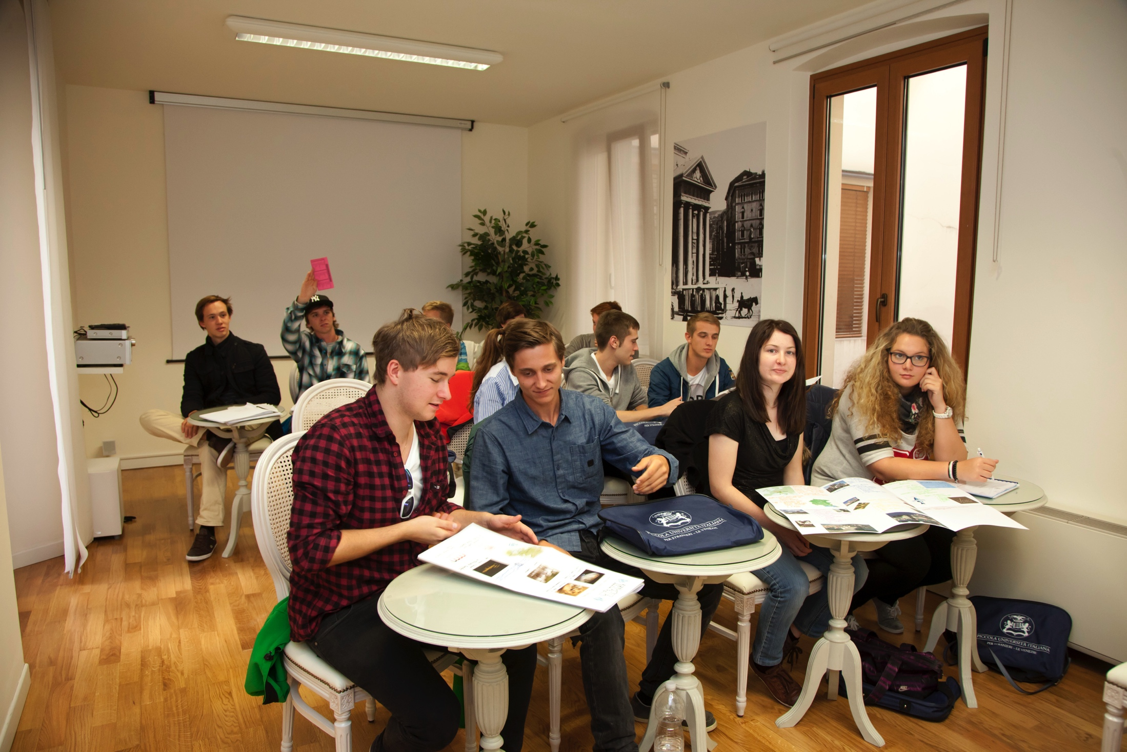

Slide 26
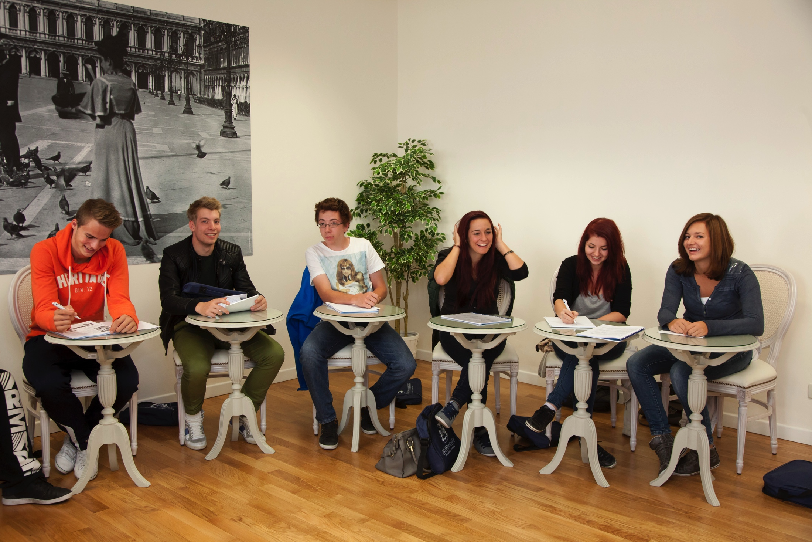

Slide 27
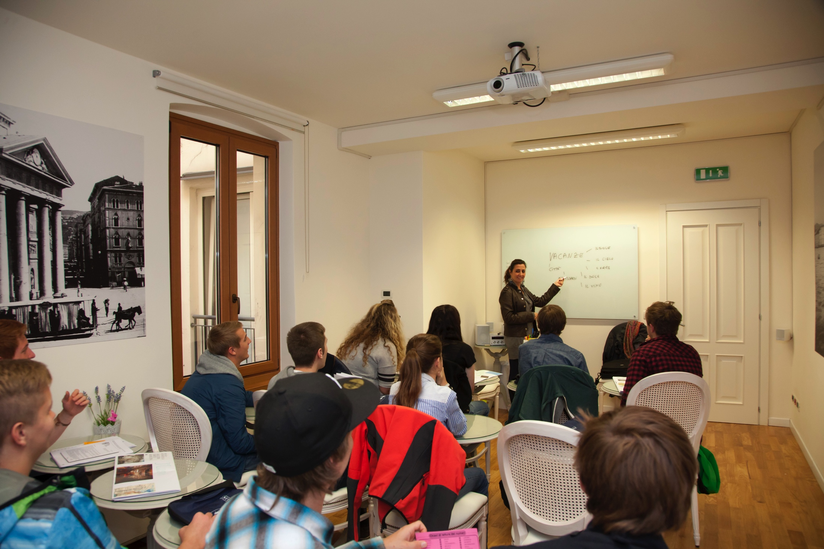

Slide 28

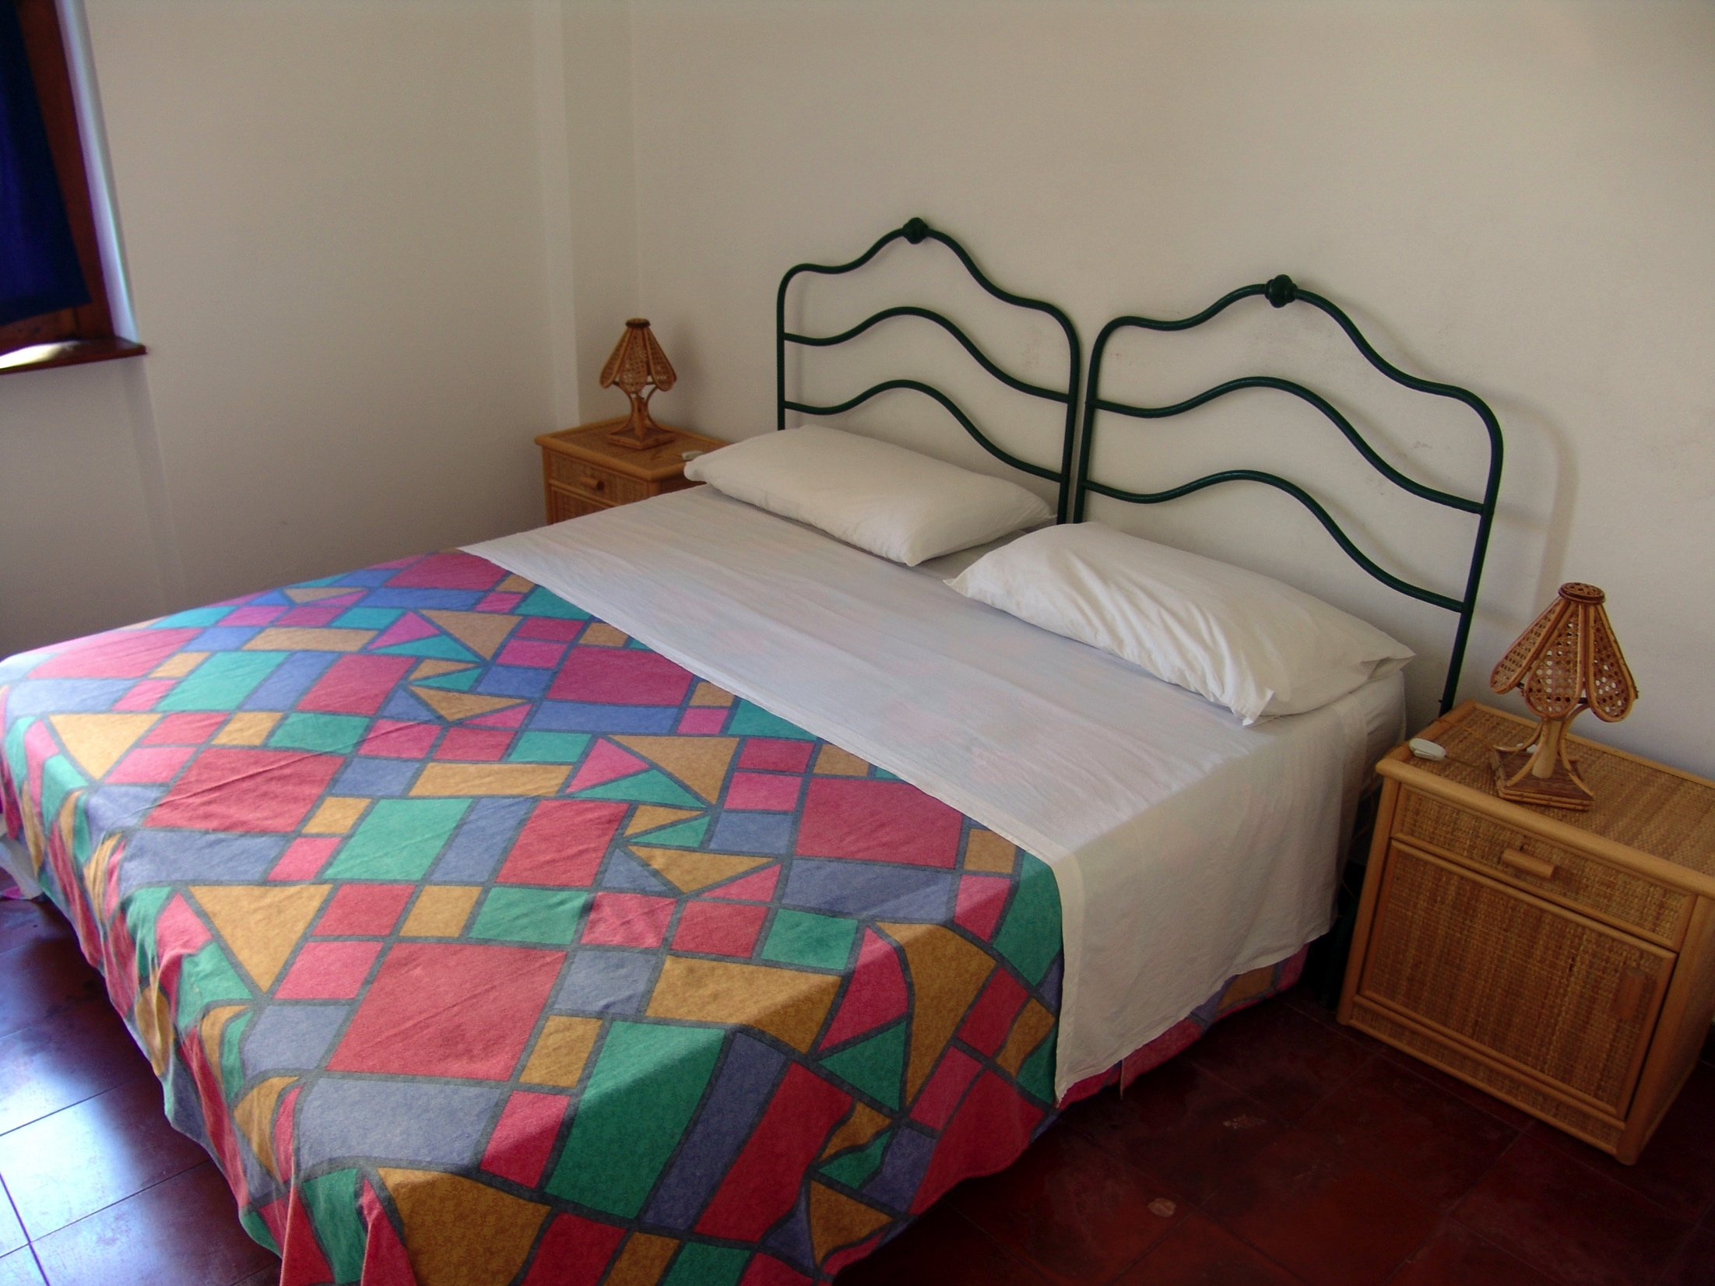
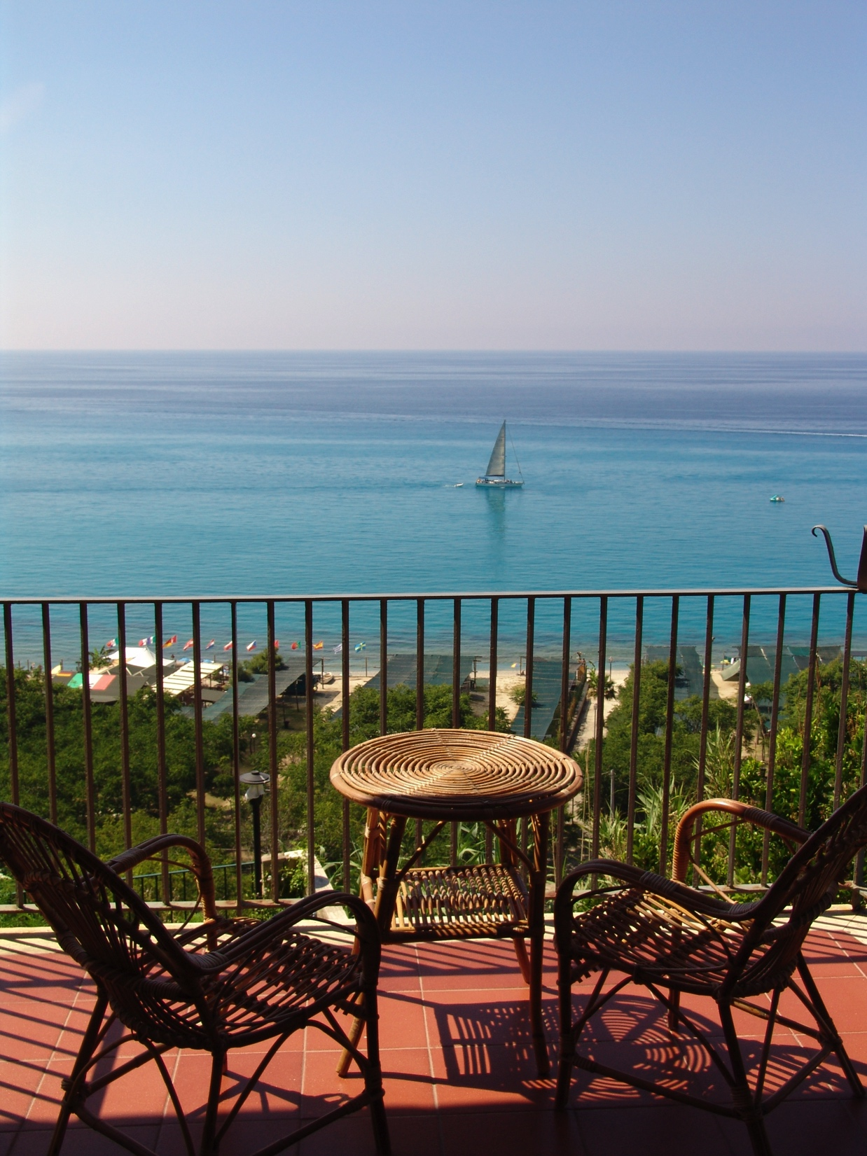
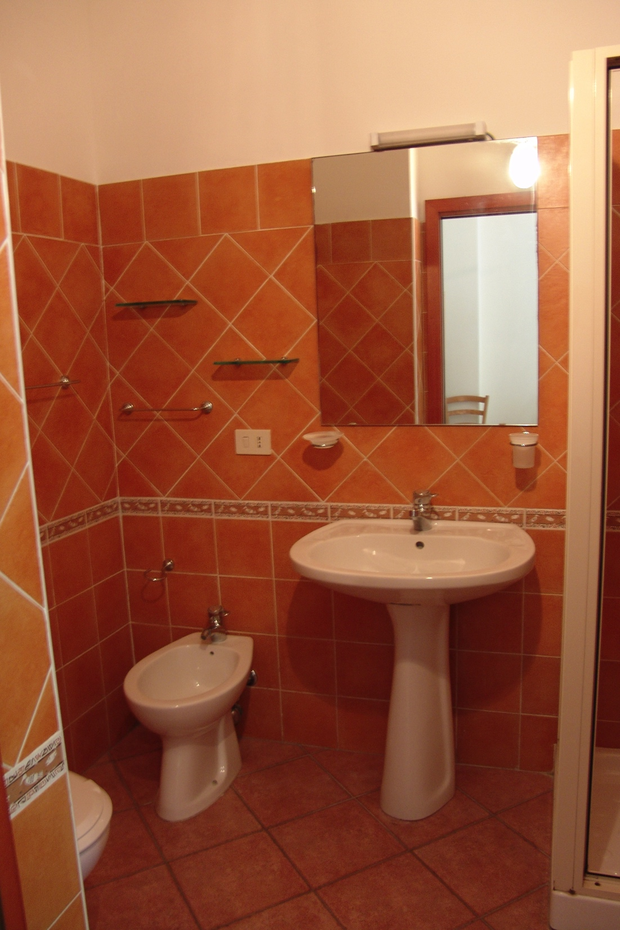
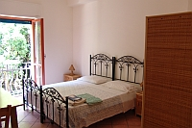
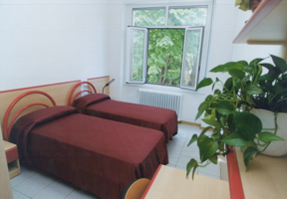
Projektwoche – Sprachwoche
Alloggio
TRIESTE | TROPEA
Camere doppie o triple con bagno in camera in un Residence a solo 5 min. a piedi dalla scuola | Camere doppie in appartamenti condivisi o Camere doppie o triple in monolocali

Slide 29
Projektwoche – Sprachwoche
Attività ed escursioni didattiche a Tropea
A Tropea offriamo delle attività e delle escursioni didattiche
a livello
naturalistico,
paesaggistico,
gastronomico,
agro-alimentare e
archeologico.

Slide 30
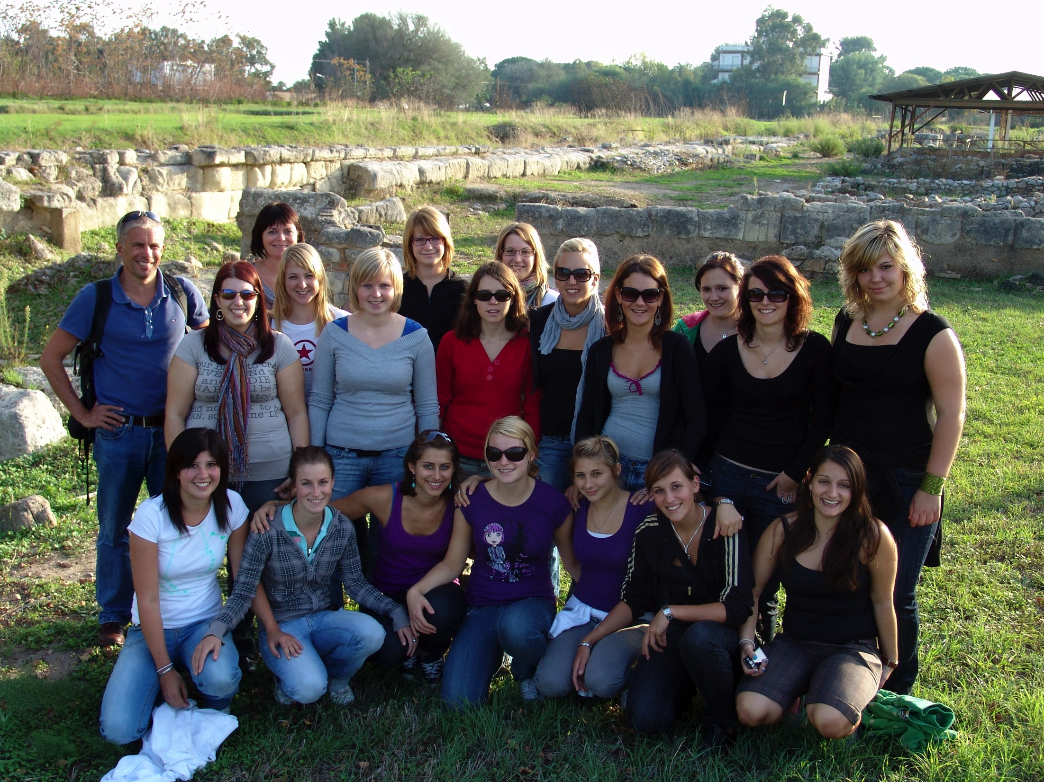

Slide 31
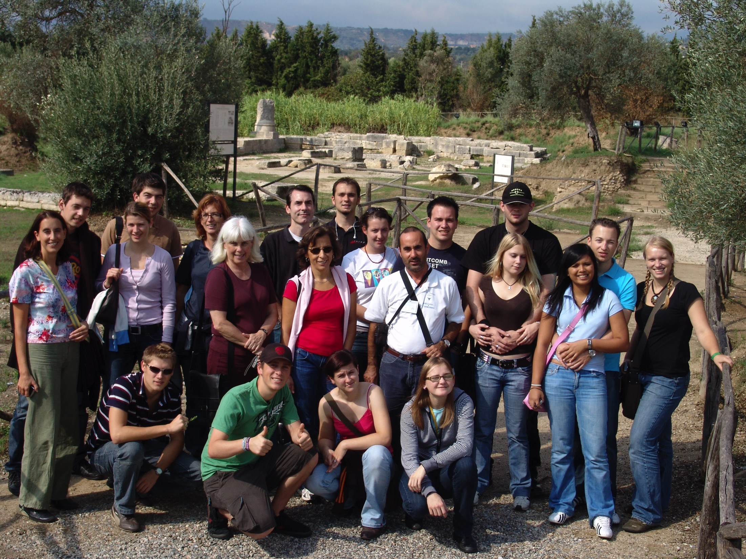

Slide 32
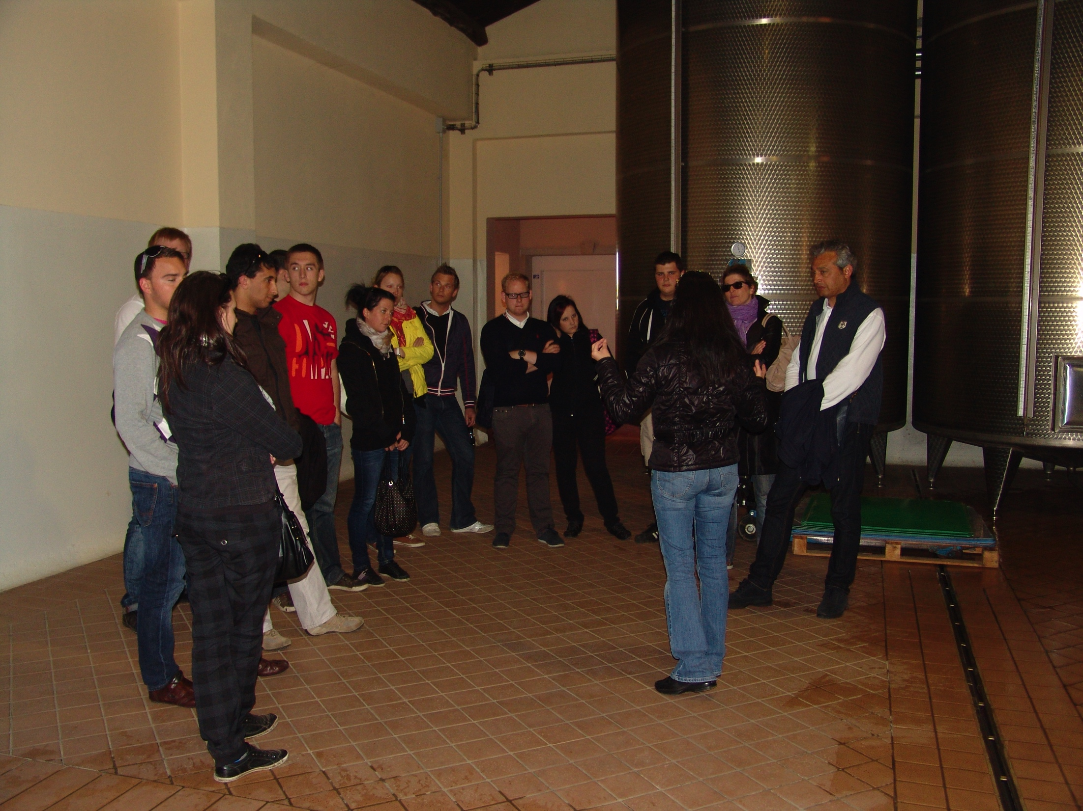

Slide 33
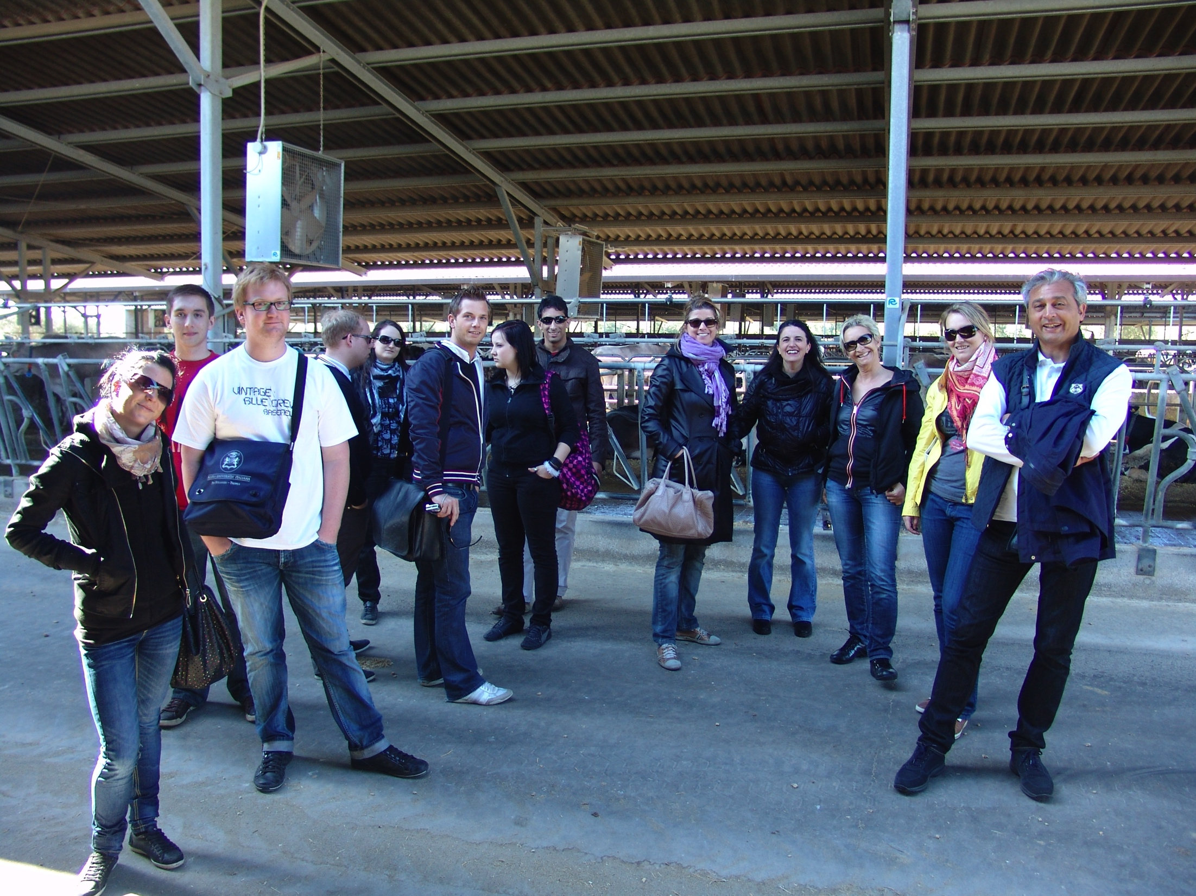

Slide 34
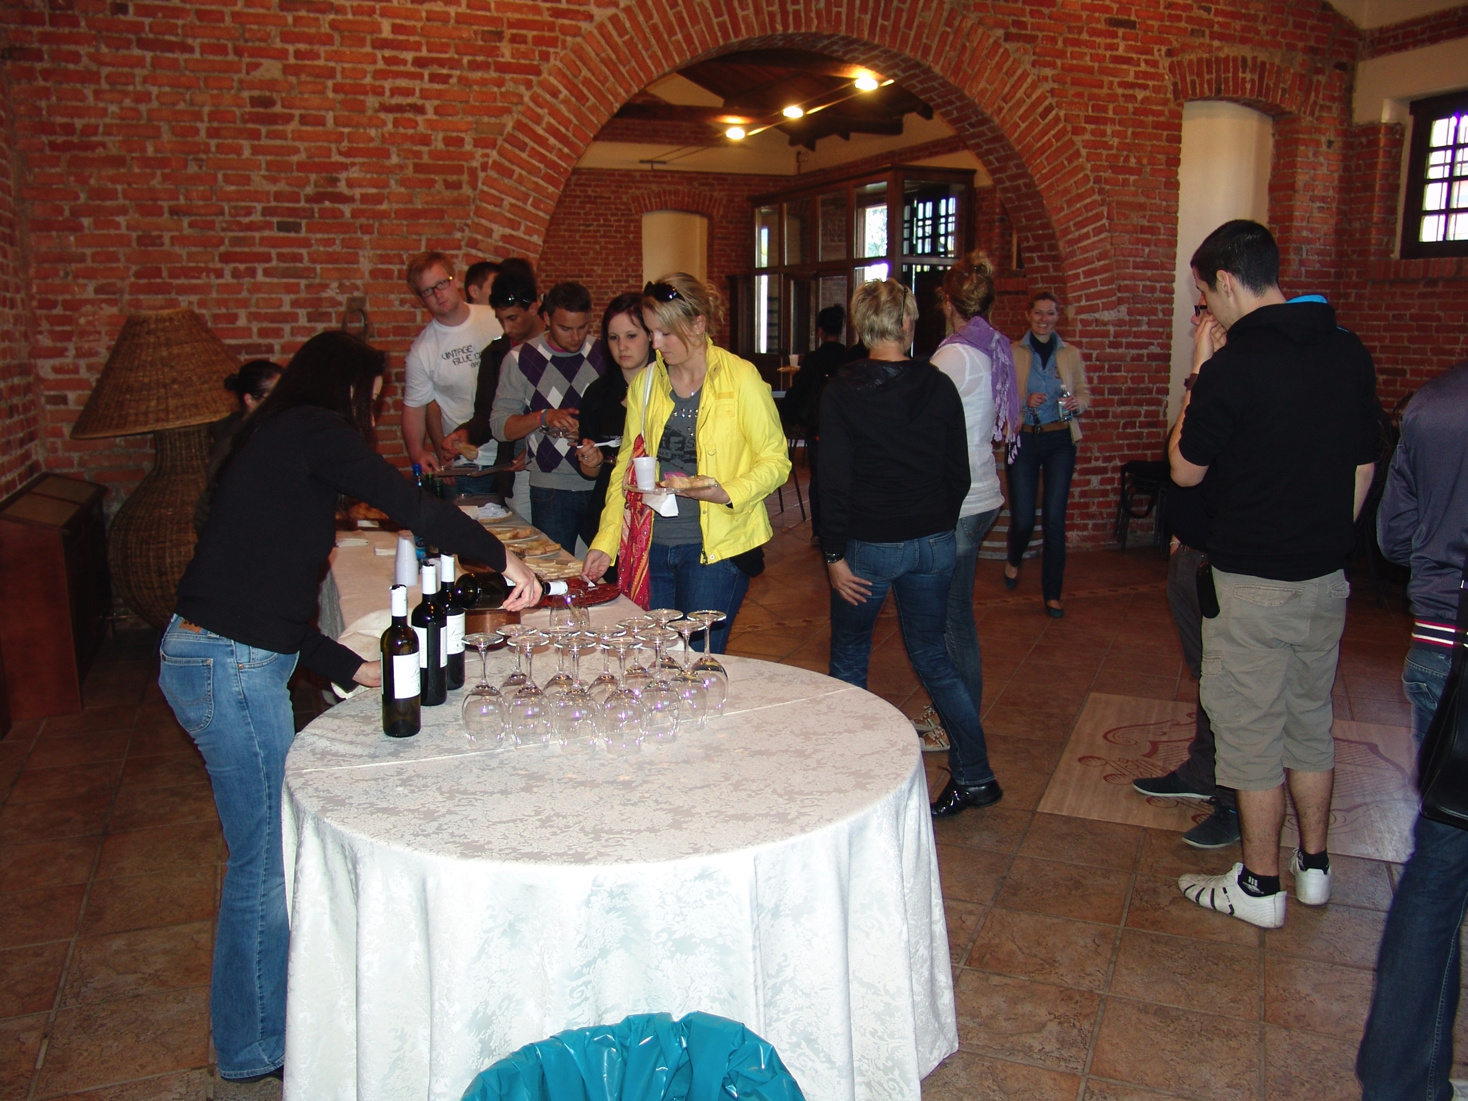

Slide 35
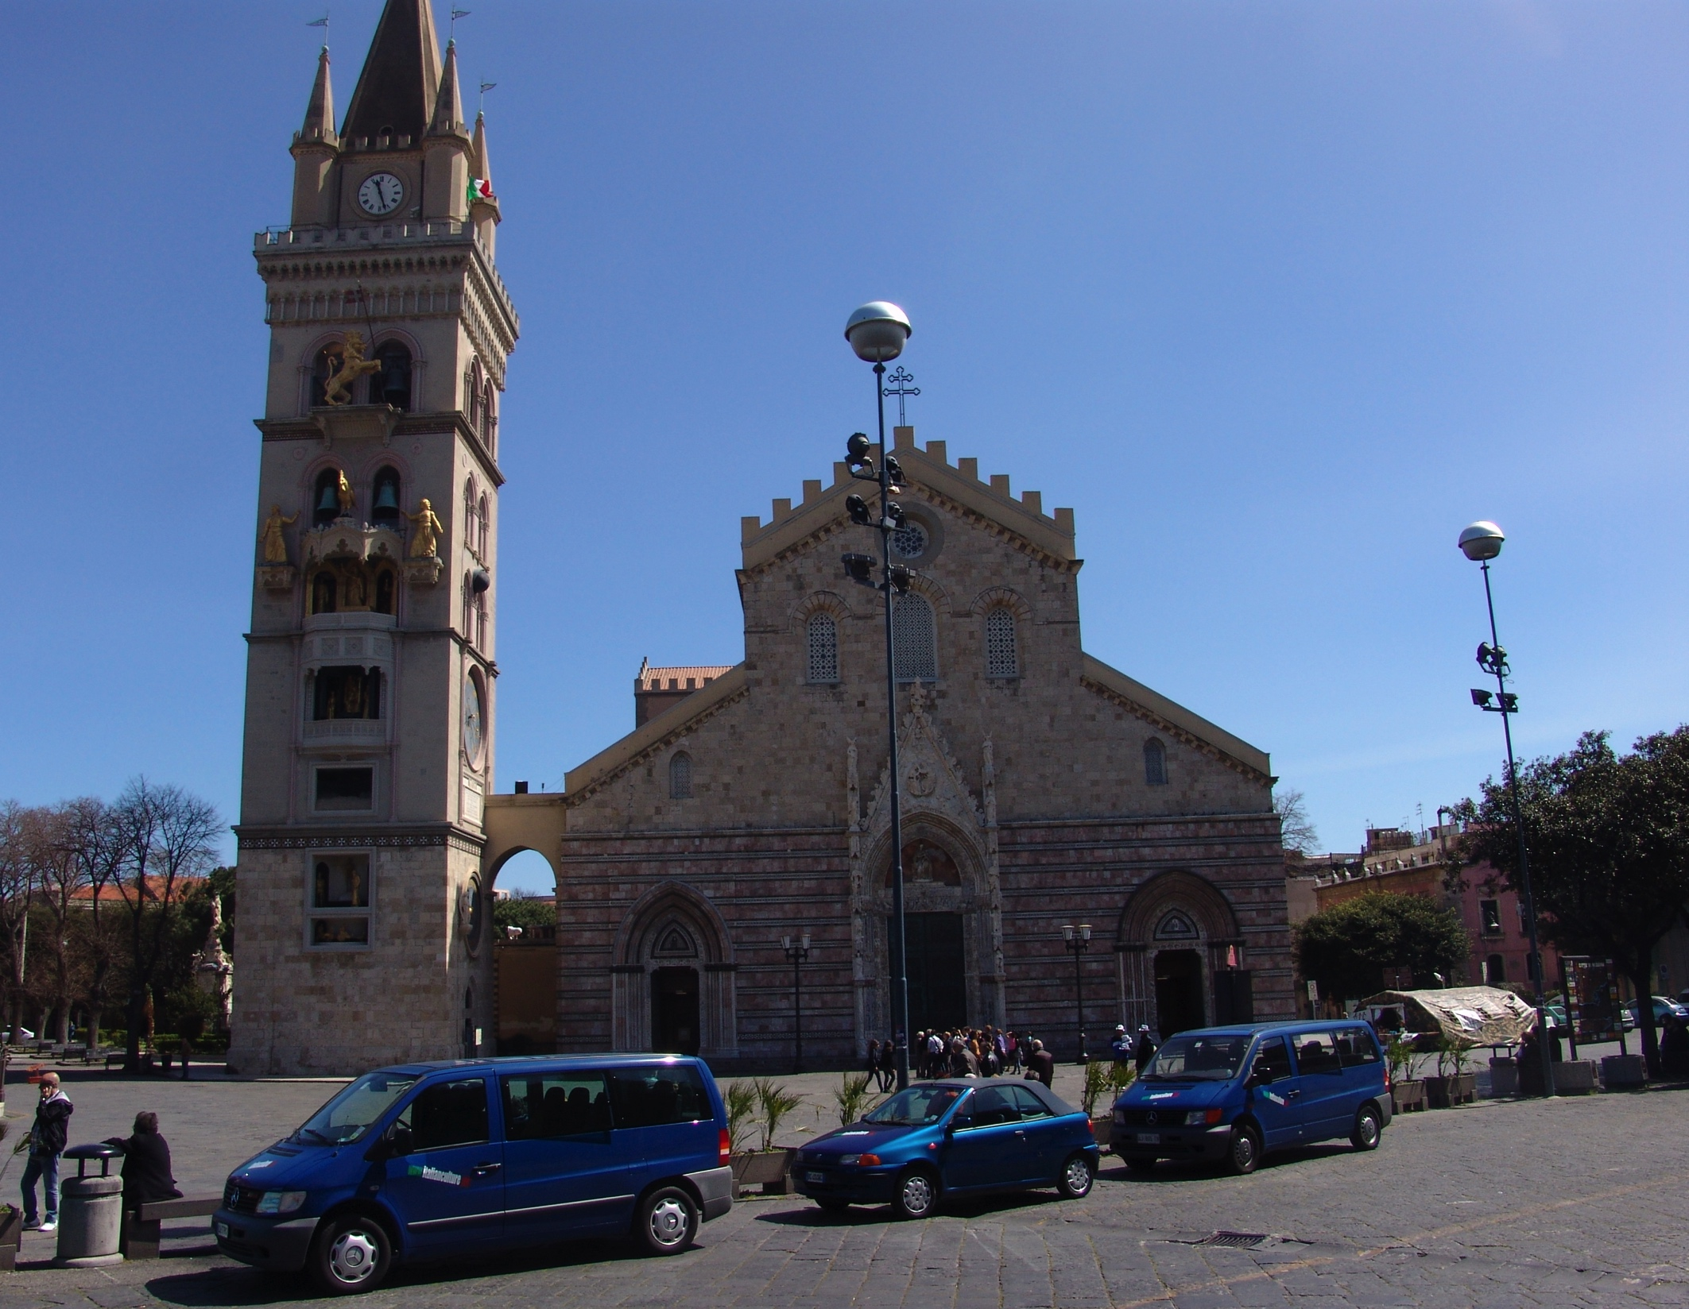

Slide 36
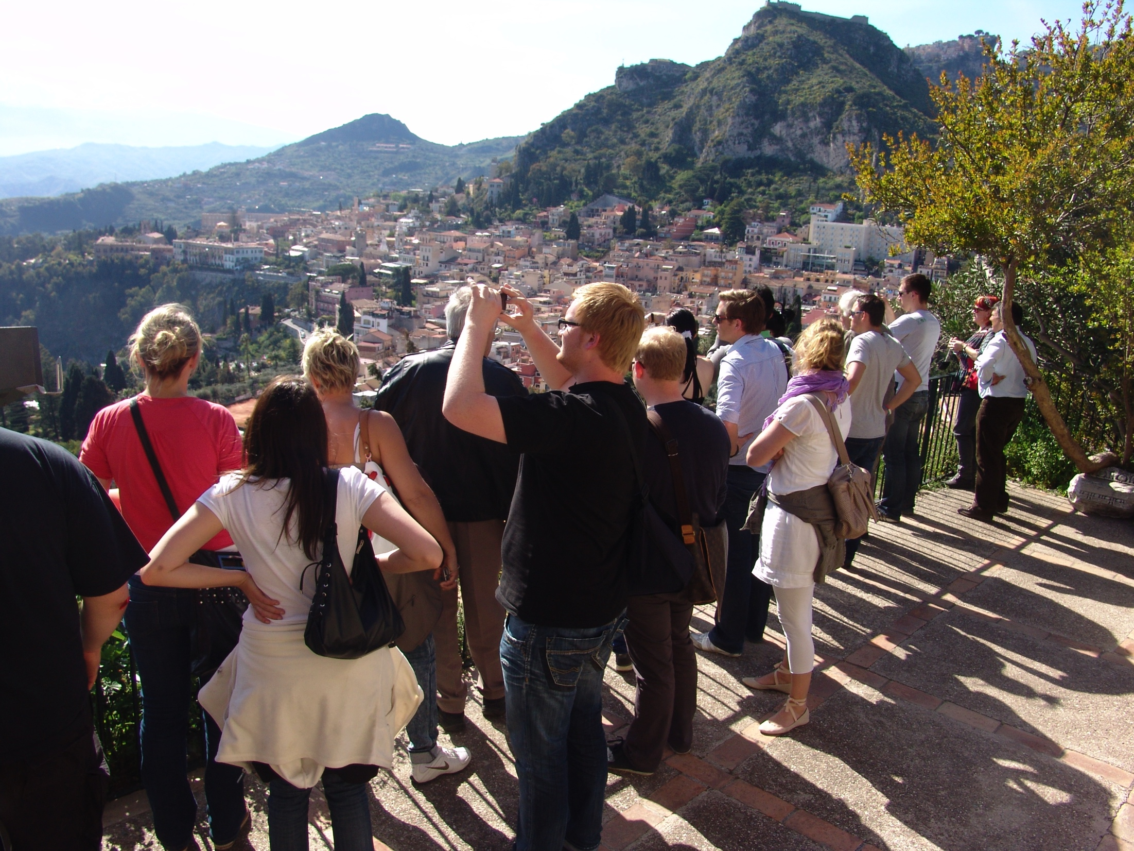

Slide 37
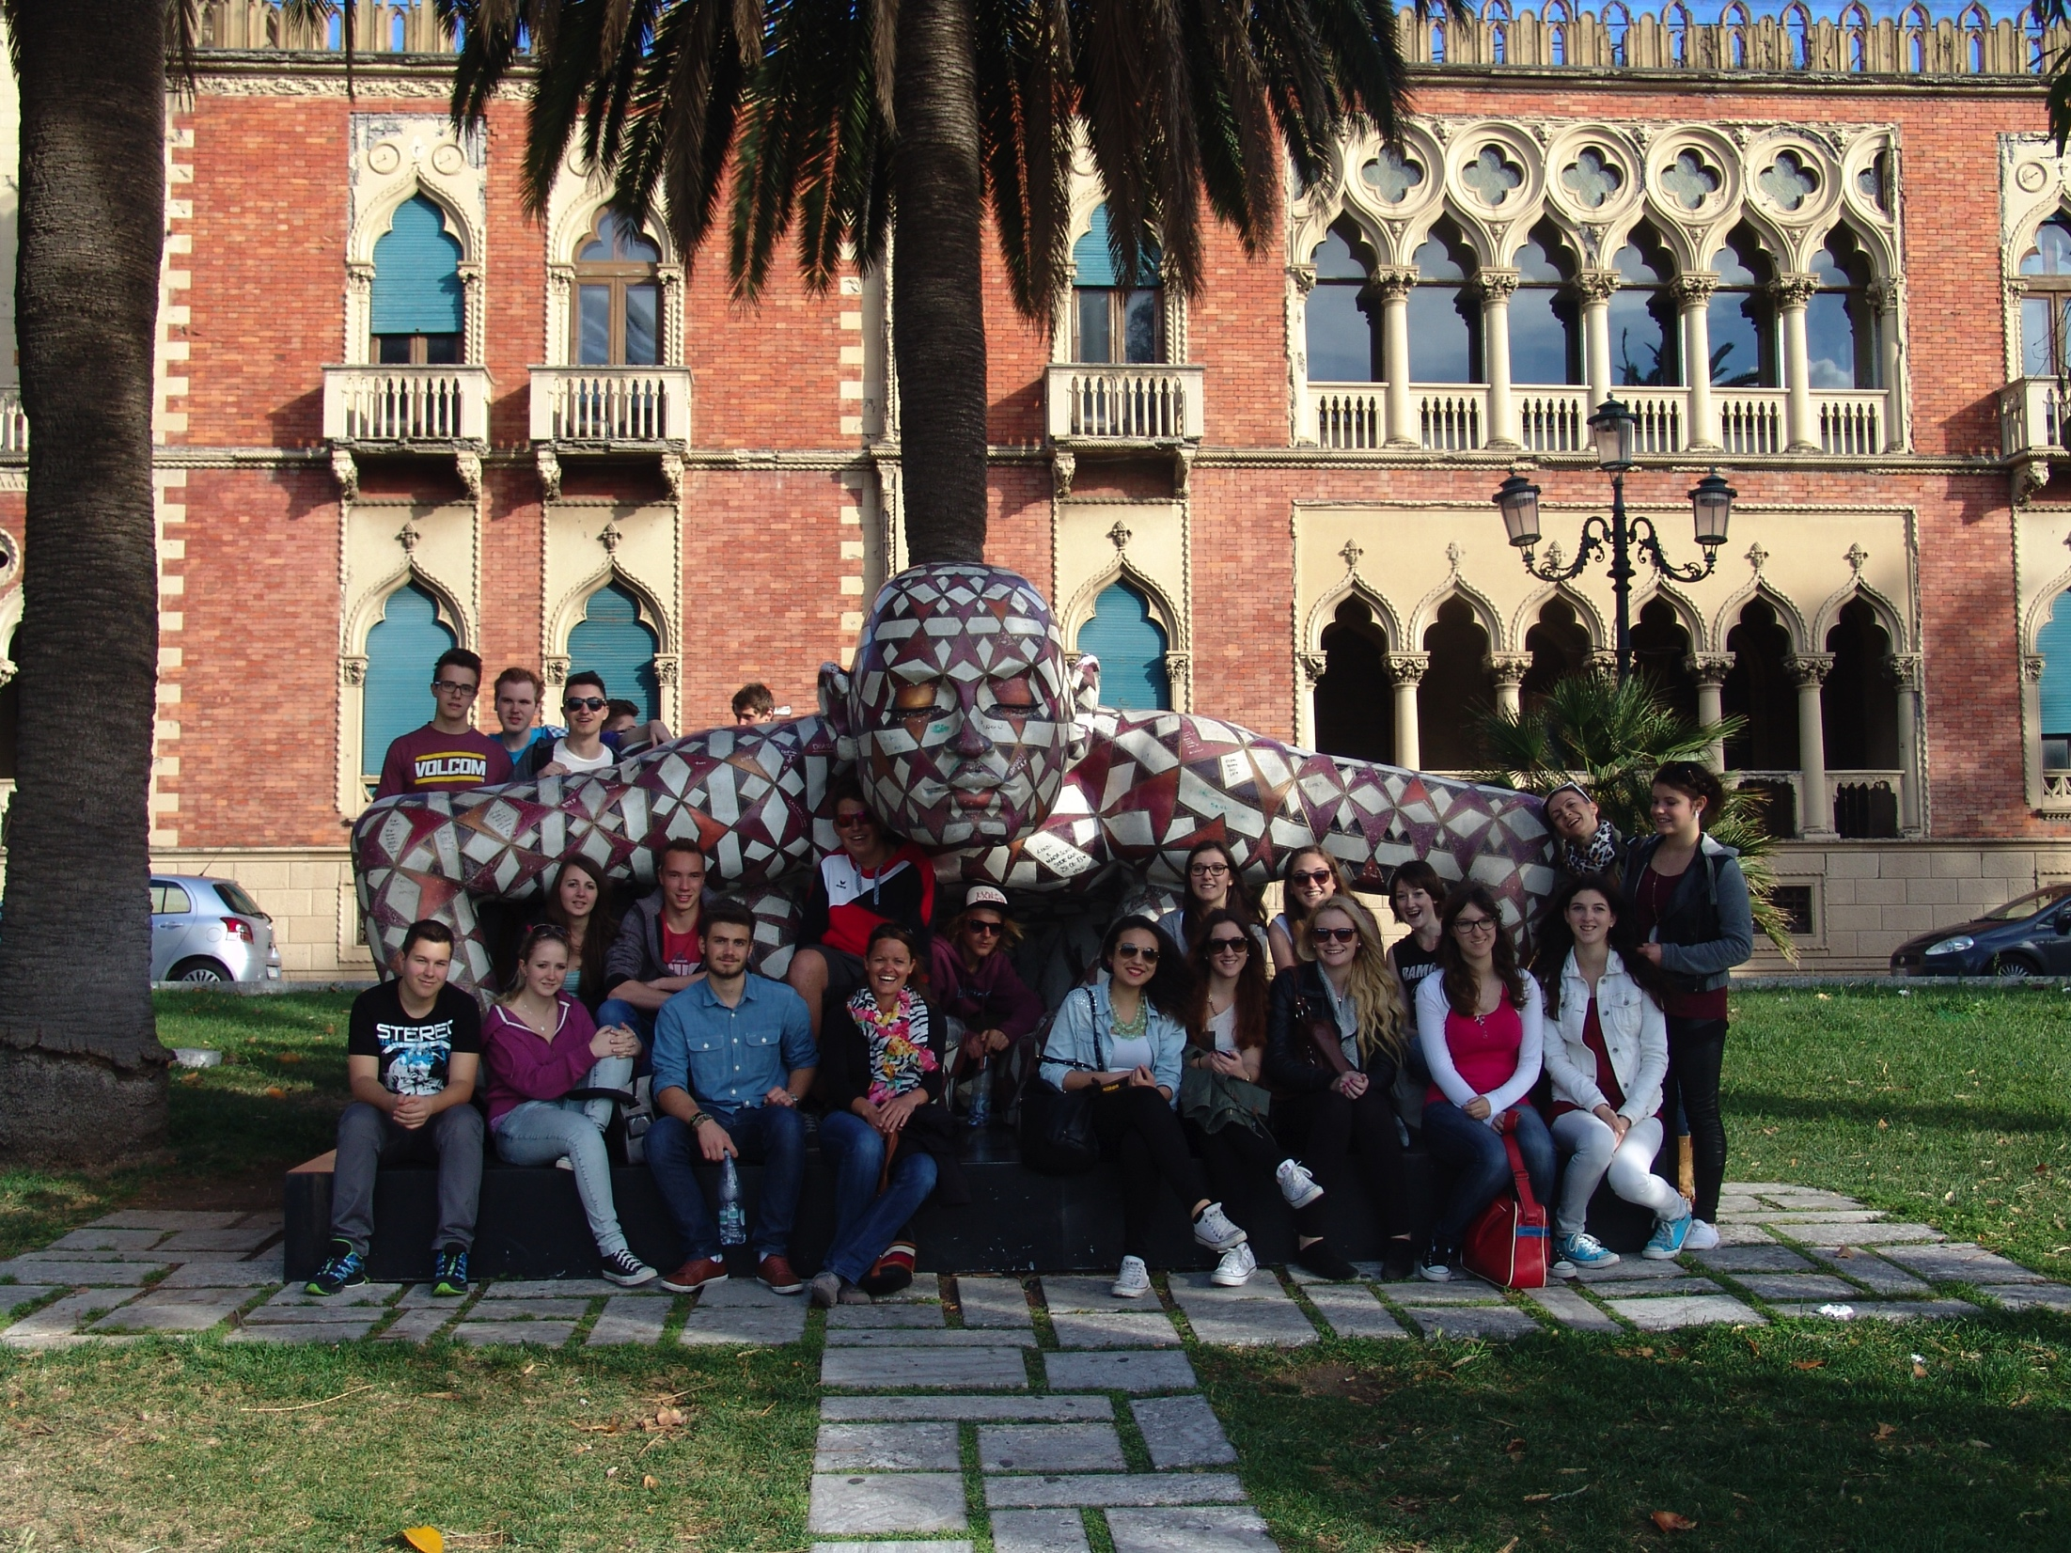

Slide 38
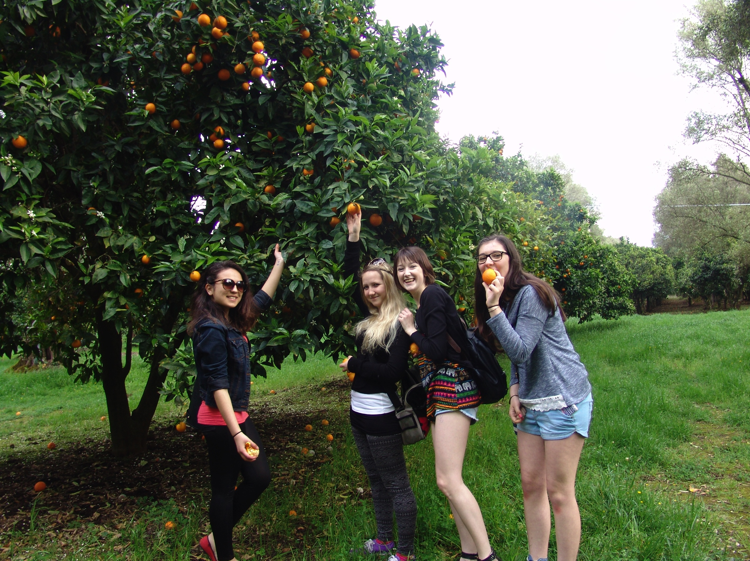

Slide 39
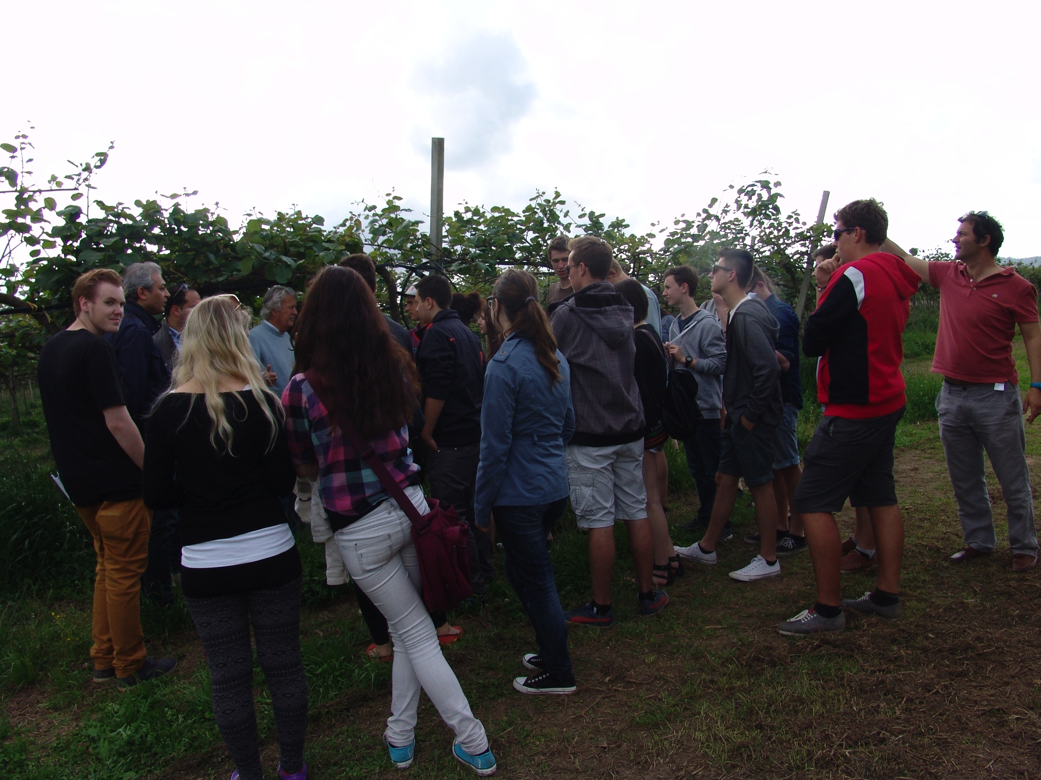

Slide 40
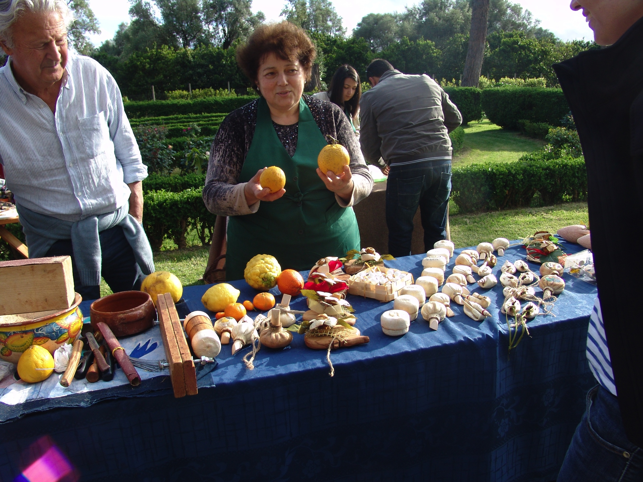

Slide 41
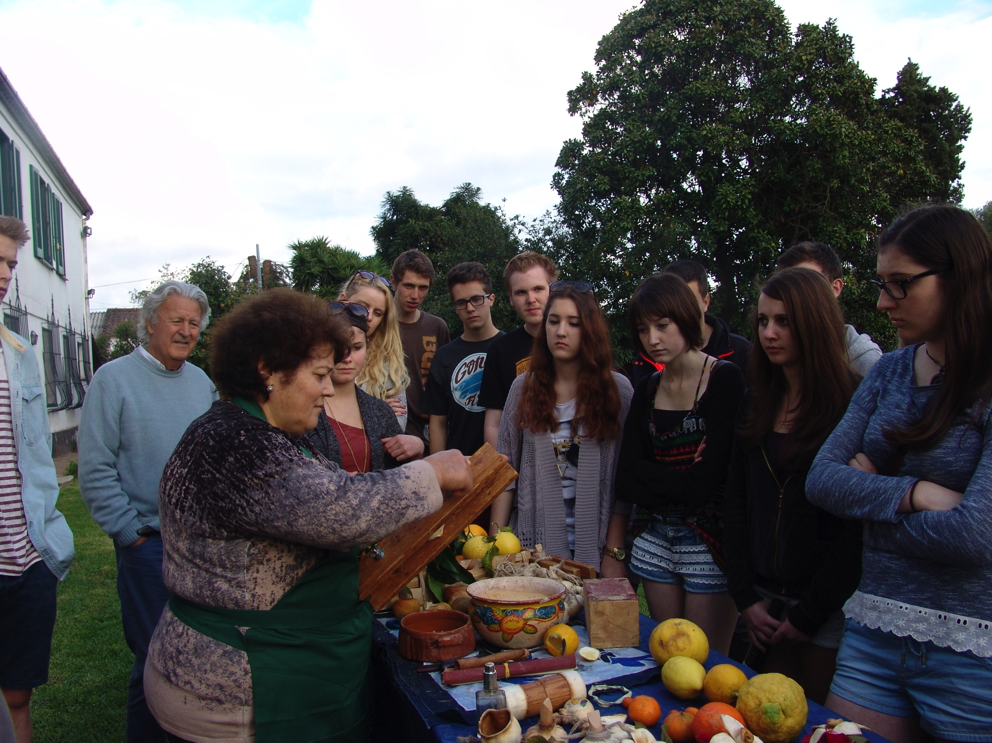

Slide 42
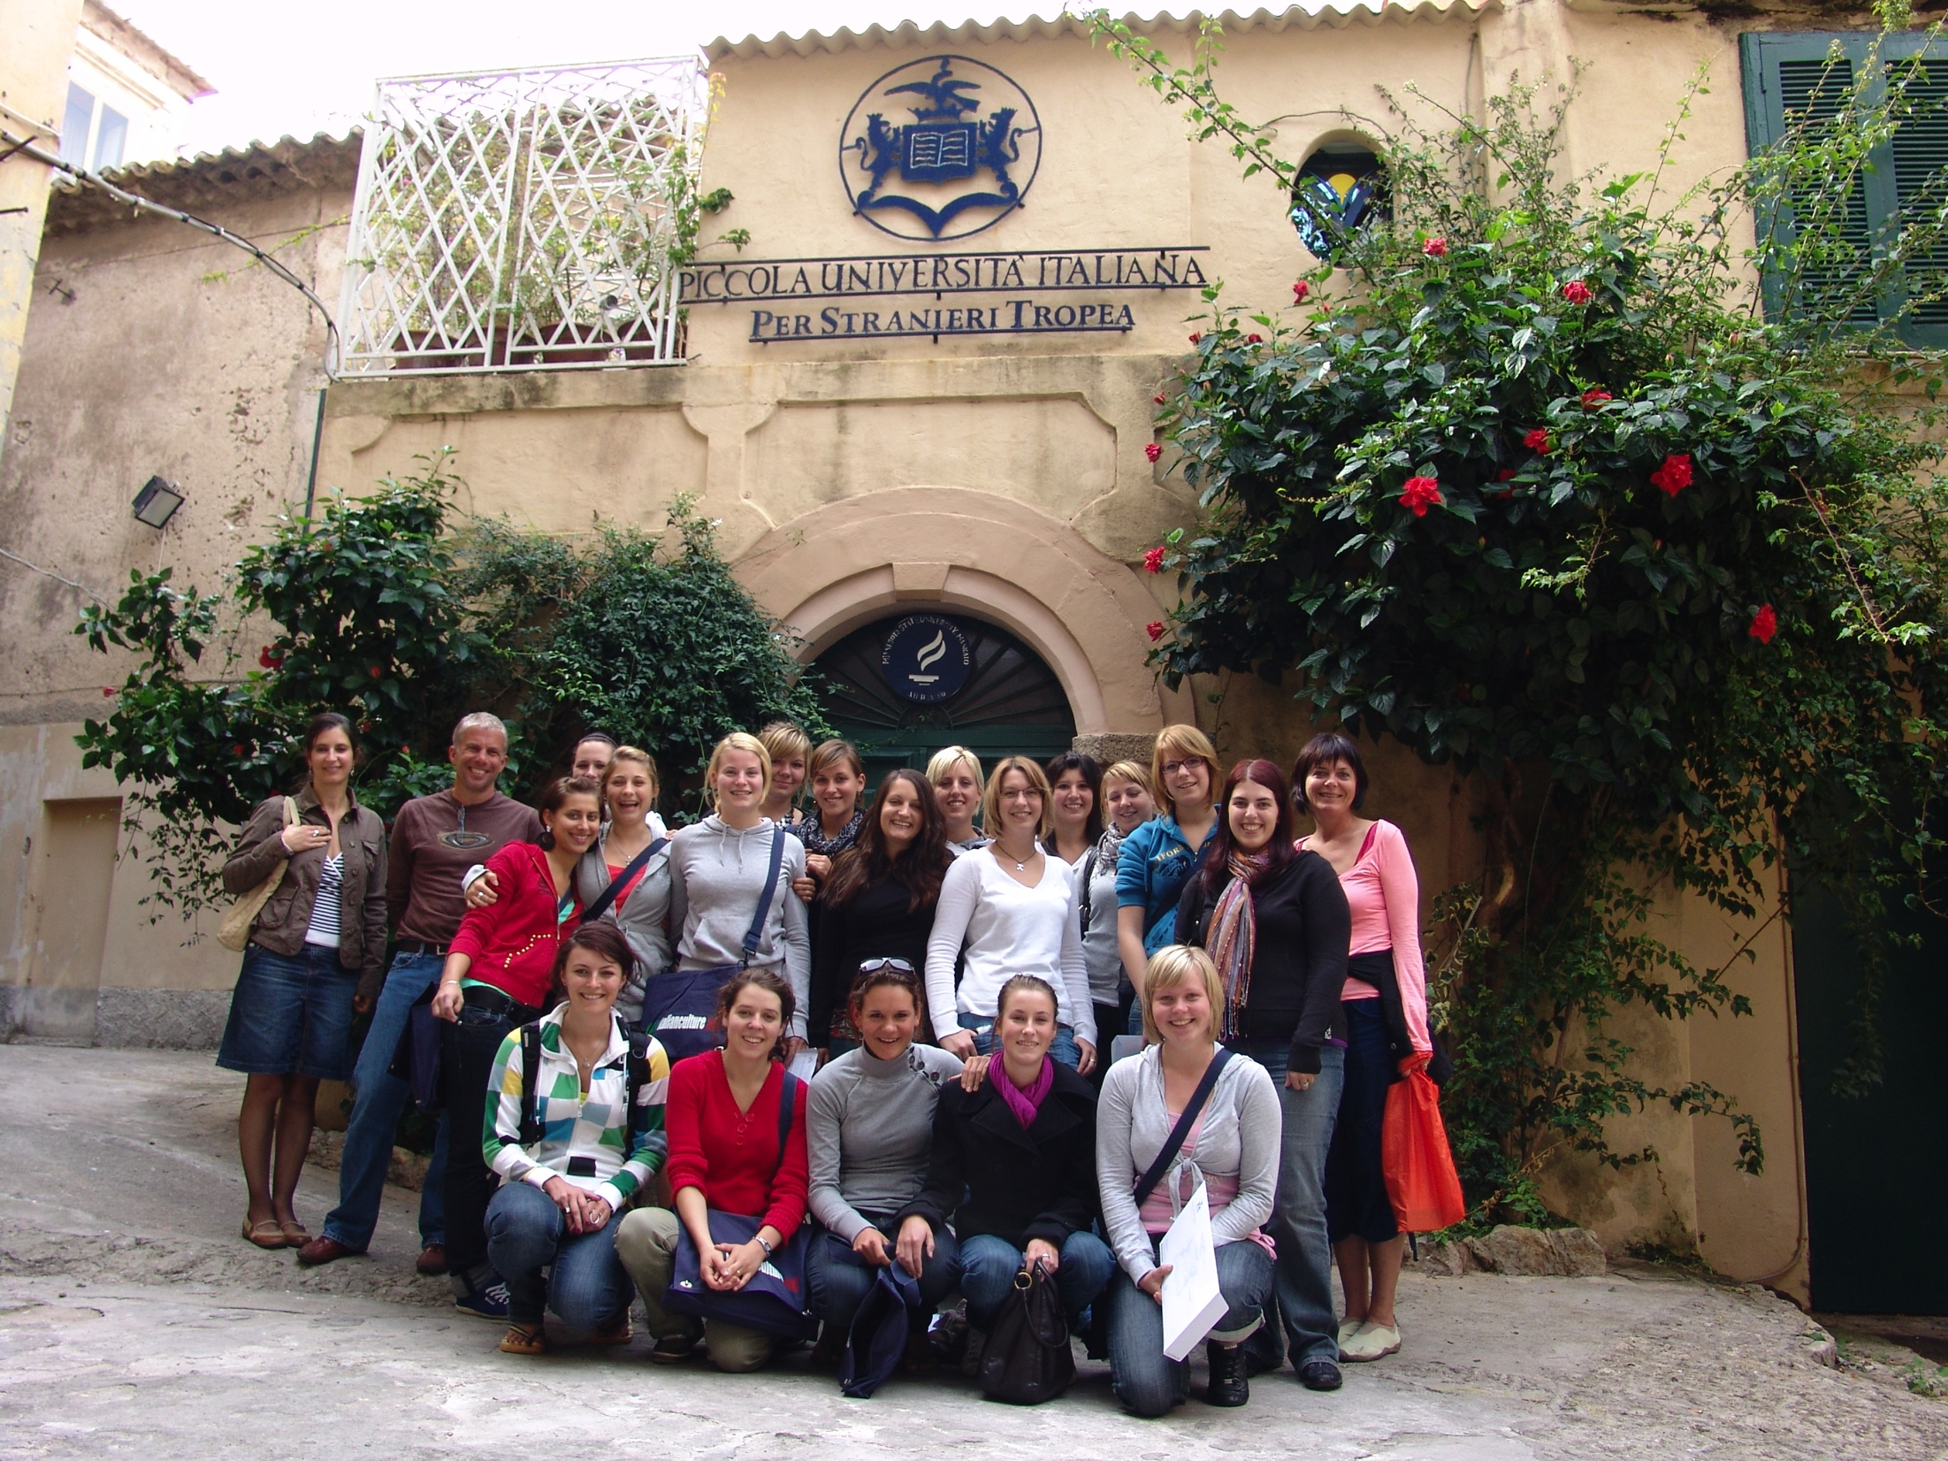

Slide 43
Projektwoche – Sprachwoche
Attività ed escursioni didattiche a Trieste
A Trieste offriamo delle attività e delle escursioni didattiche
a livello
naturalistico,
enogastronomico,
agro-alimentare
archeologico e
scientifico

Slide 44
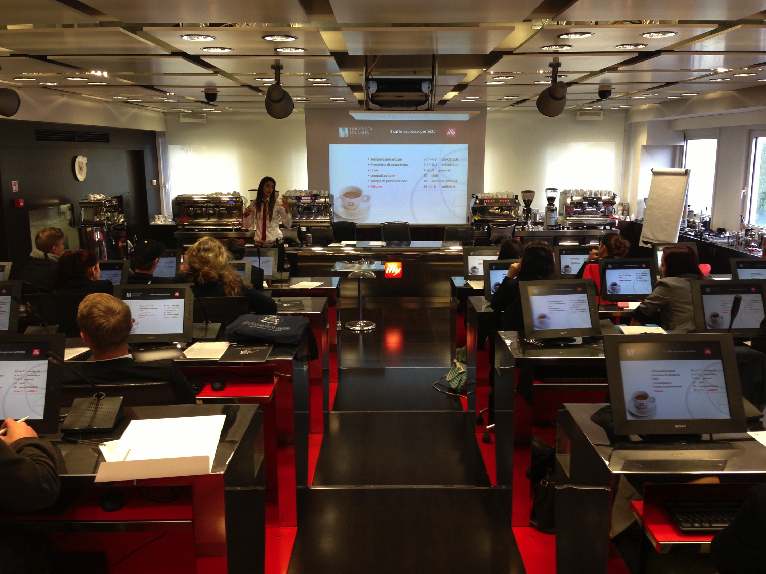

Slide 45
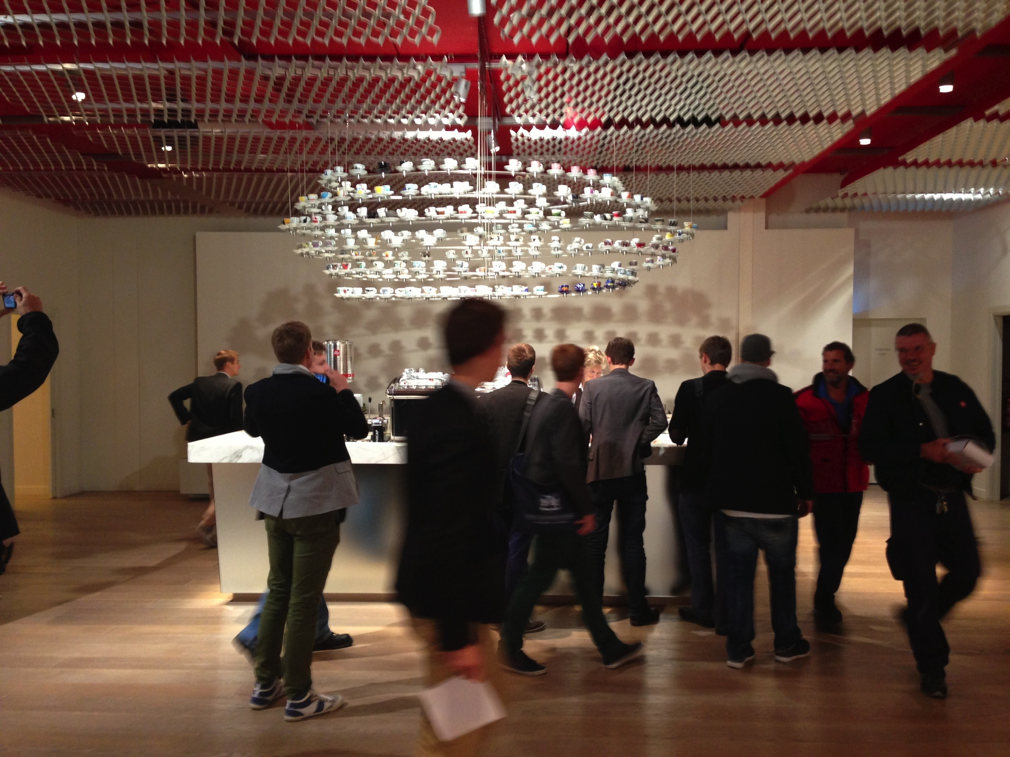

Slide 46
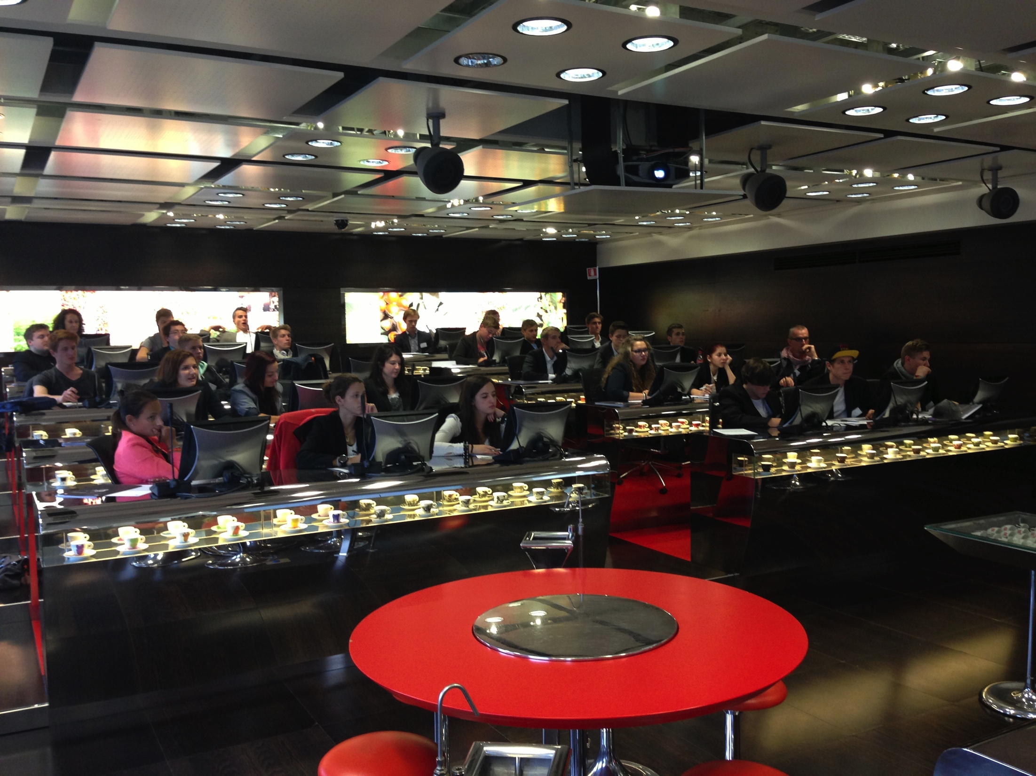

Slide 47
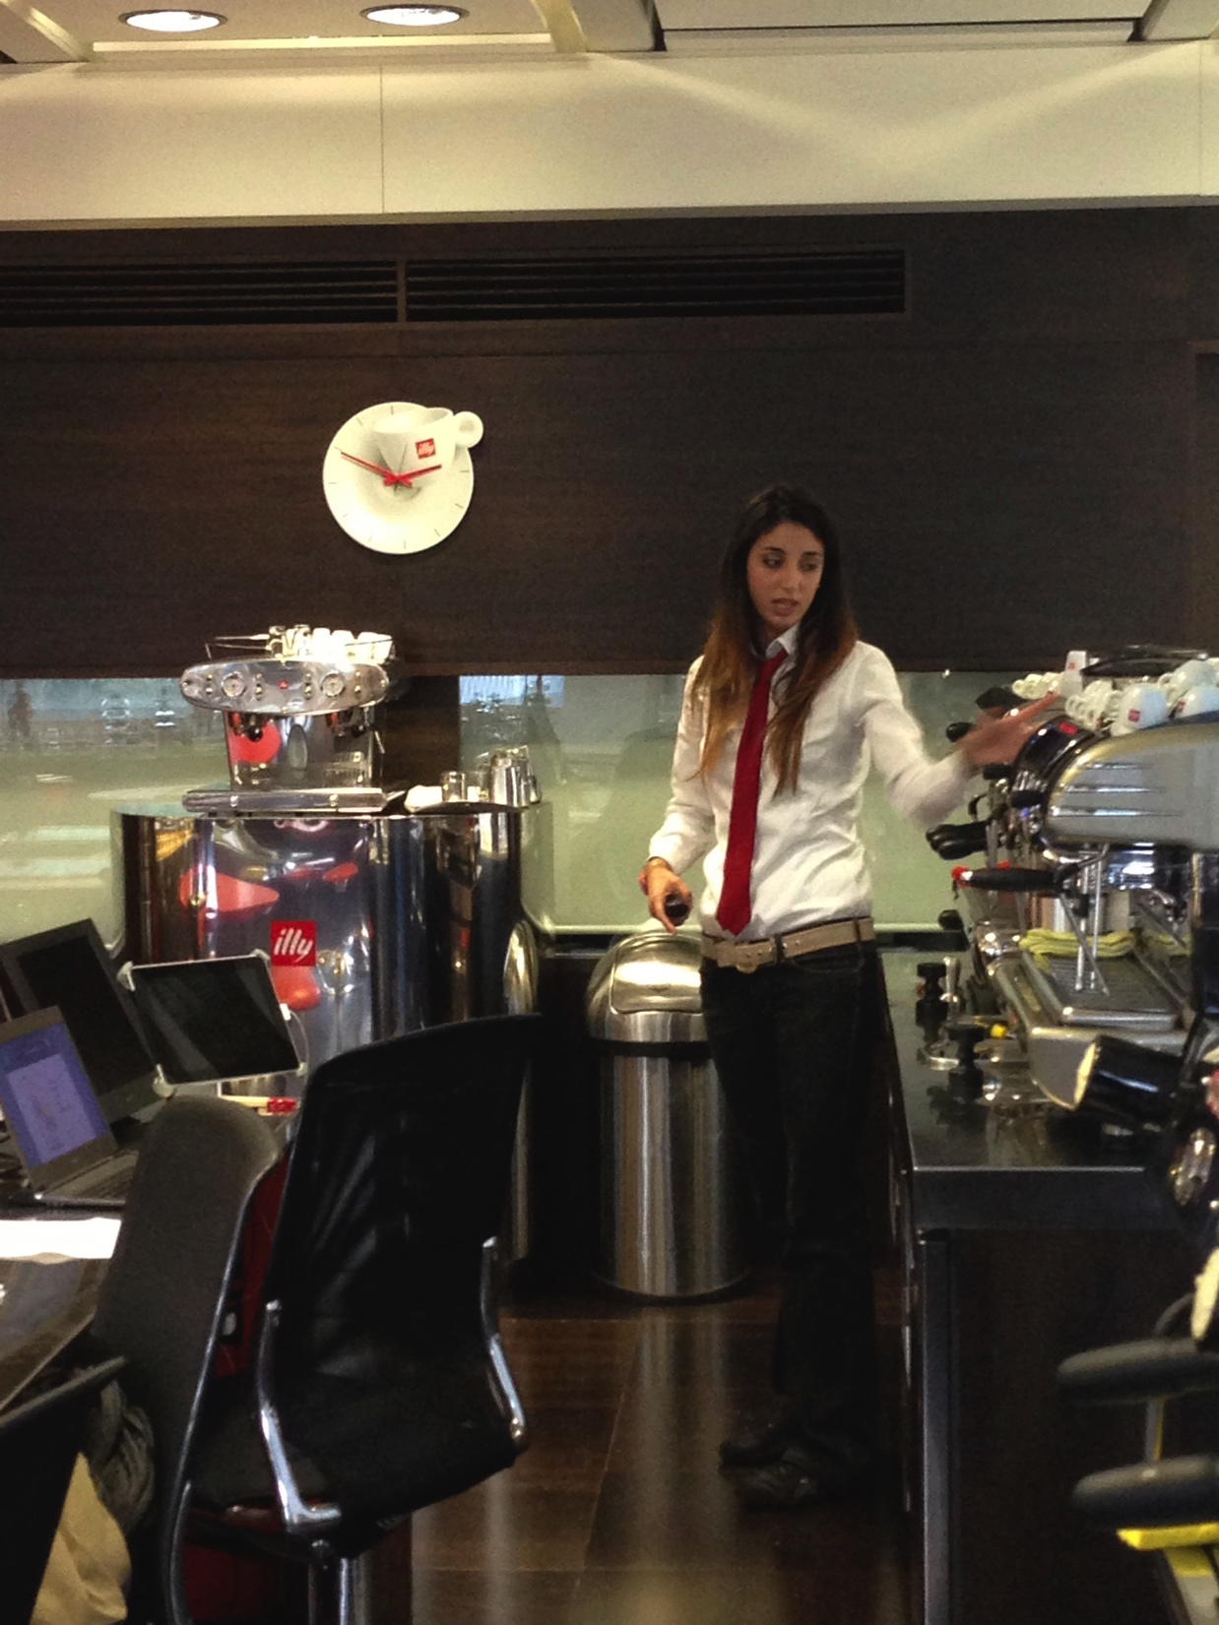
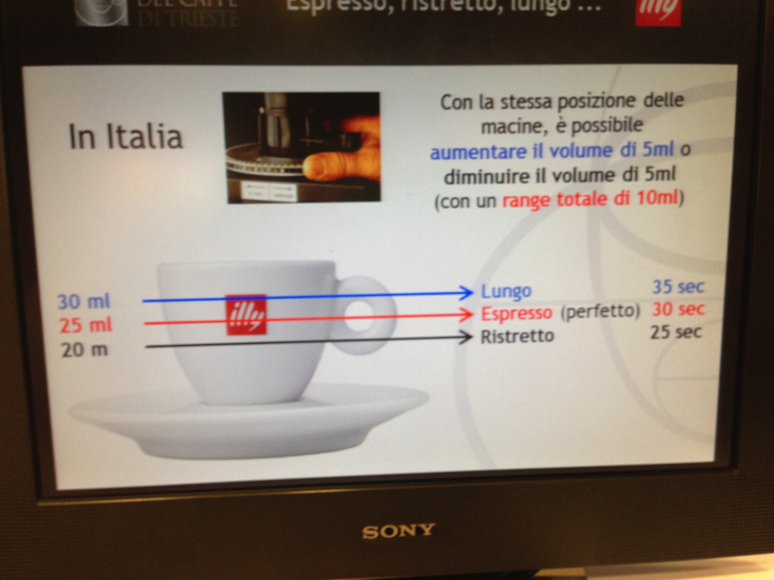

Slide 48
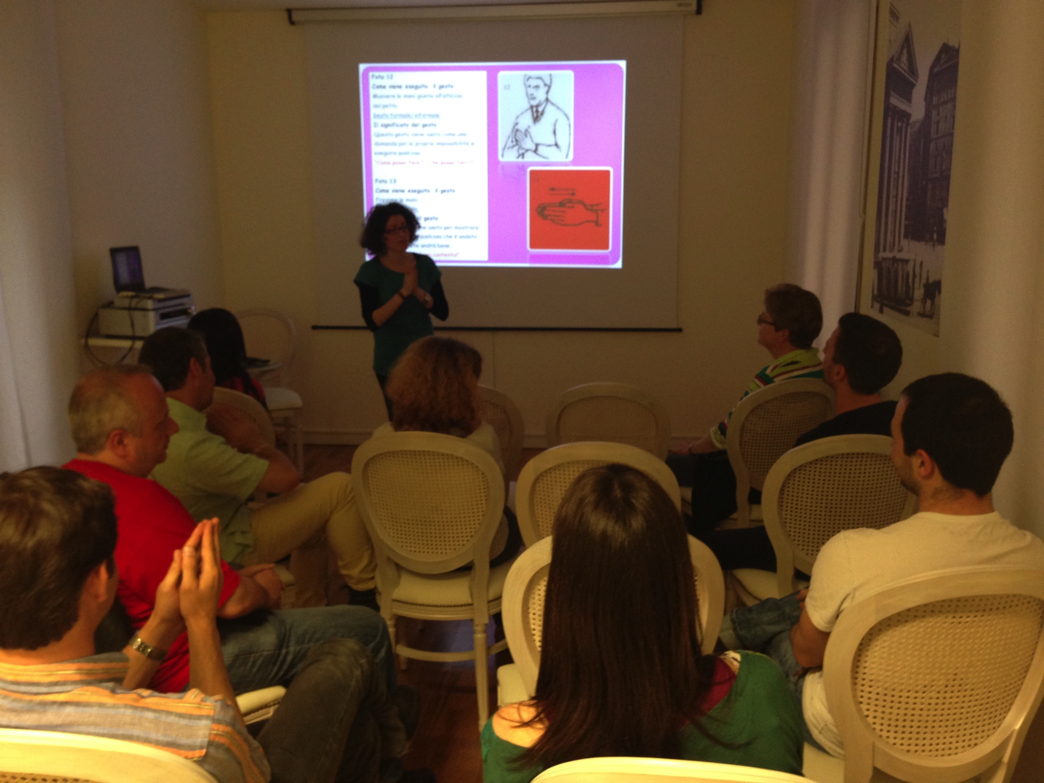

Slide 49


Slide 50


Slide 51


Slide 52


Slide 53


Slide 54



Slide 55


Slide 56


Slide 57


Slide 58


Slide 59


Slide 60



Slide 61


Slide 62
Aggiornamento per insegnanti LS
100 % su misura
personalizzato
per le esigenze dell’insegnante
Lezioni per gruppi preformati anche per brevi periodi
Lezioni individuali

Slide 63
Vi aspettiamo a
Trieste o a Tropea!
Notes:
----- Note riunione (09/12/14 01:03) -----
vi ringrazio per l'attenzione
speriamo di potervi dare presto il benvenuto a Trieste o a Tropea

